Slide 1



PARTIE 3
Manipuler les données
Dans cette partie, vous allez apprendre à :
Vous initier à la création de bases de données
Réaliser différentes requêtes SQL
Administrer une base de données (BDD)

Slide 2

CHAPITRE 1
Créer une Base de Données
Ce que vous allez apprendre dans ce chapitre :
Création d’une base de données
Création des tables et des colonnes
Intégration des contraintes d’intégrité sur les colonnes
Manipulation des objets d’une Base de données

Slide 3

CHAPITRE 1
Créer une Base de Données
Création des Bases de Données
Choix de moteur
Création des tables
Définition des colonnes
Typage des colonnes
Contraintes d’intégrité
Manipulation d’objet table

Slide 4

01 - Créer une Base de Données
Création des Bases De Données
Rappel : Définition d’une base de données
Une base de données est une structure permettant de stocker un grand nombre d’informations afin d’en faciliter l’utilisation.
Le fait de structurer les données a pour but d’assurer les fonctions fondamentales suivantes :
La fiabilité du stockage : Garantir que les données sont stockées de manière fiable et peuvent être restituées sans erreur.
La massification et optimisation : Le stockage et le traitement performant de grands volumes de données (via l'utilisation d'index pour accélérer les recherches sans parcourir toutes les lignes, parallélisation du traitement, compression des données).
La sécurité : Contrôler et sécuriser les accès aux données.
La qualité des données : Vérifier que les données respectent les règles de gestion et les normes établies.
Le partage : Faciliter l'accès concurrent et harmonieux aux données par plusieurs utilisateurs ou applications.
Cette structuration est rendue possible grâce à des systèmes spécialisés comme les SGBD (Systèmes de Gestion de Bases de Données), des logiciels qui fournissent les outils nécessaires pour concevoir, gérer et manipuler les bases de données.
PARTIE 3

Slide 5
01 - Créer une Base de Données
Création des Bases De Données
Les objets d’une base de données :
Les tables : contenant des données.
Les index : servant à retrouver, trier, regrouper rapidement les données.
Les déclencheurs (triggers) : permettant d'exécuter des opérations particulières lors de l'insertion, la modification ou la suppression de données.
Les vues, ou pseudo-tables (Views) : offrant une vue particulière des données aux utilisateurs.
Les fonctions définies par l'utilisateur (UDF) : permettant de renvoyer des valeurs scalaires.
Les procédures stockées : permettant de renvoyer une table de données.
PARTIE 3

Slide 6
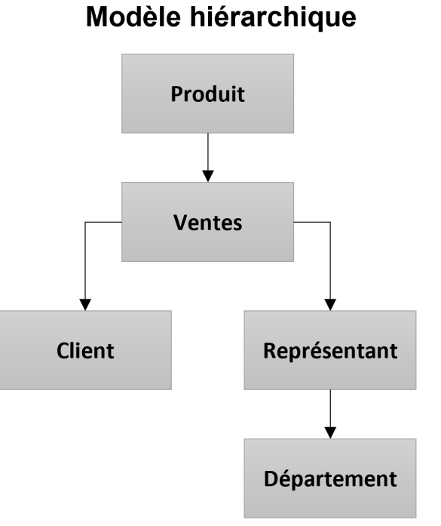
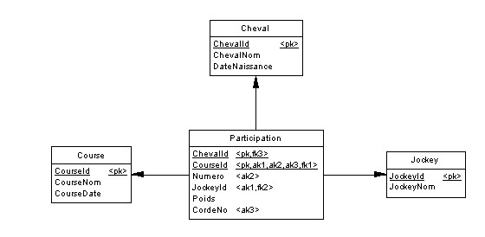
01 - Créer une Base de Données
Création des Bases De Données
Types de SGBD :
SGBD hiérarchique
SGBD relationnel
SGBD objet
Les données sont organisées comme un arbre, où chaque élément a un parent unique.
Les données sont stockées sous forme de tableaux (lignes et colonnes), liés par des relations.
Les données sont enregistrées sous forme d’objets, avec des procédures et des fonctions pour les manipuler.
PARTIE 3

Slide 7
01 - Créer une Base de Données
Création des Bases De Données
Exemples de SGBD :
Oracle est un SGBD relationnel et relationnel-objet très utilisé pour les applications professionnelles.
Access est un SGBD relationnel Microsoft, qui offre une interface graphique permettant de concevoir rapidement des applications de petite envergure ou de réaliser des prototypes.
MongoDb est un SGBD non-relationnel libre (licence Apache) orienté document. Il permet de gérer facilement de très grandes quantités de données - dans un format arborescent JSON - réparties sur de nombreux ordinateurs.
MySQL est un système de gestion de bases de données relationnelles (SGBDR) open source. Ce SGBDR d’Oracle est basé sur le langage SQL (Structured Query Language) et fonctionne sur pratiquement toutes les plates-formes comme Linux, UNIX et Windows.
Remarque : Nous utiliserons pour les TD/TP le SGBD MySQL.
PARTIE 3
Notes:
Les données représentent un capital

Slide 8

01 - Créer une Base de Données
Création des Bases De Données
Le langage de requêtes SQL (Structured Query Language) :
Il s’agit d’un langage d’interrogation des bases de données relationnelles qui permet d’effectuer les tâches suivantes :
Définition et modification de la structure de la base de données.
Interrogation et modification de la base de données.
Contrôler la sécurité de la base.
Sauvegarde et restauration des bases.
Le langage SQL n'est pas sensible à la casse, cela signifie que l'on peut aussi bien écrire les instructions en minuscules qu'en majuscule.
Le langage de commandes SQL peut être réparti en quatre catégories :
LDD (Langage de définition des données) : Utilisé pour définir ou modifier la structure de la base de données.
LMD (Langage de manipulation des données ) : Utilisé pour manipuler les données (ajout, modification, suppression, consultation).
LCD (Langage de contrôle des données) : il permet de gérer les privilèges et les différents droits d’accès à la base de données.
LTC (Langage de Contrôle des Transactions) : Il gère les transactions (groupes d’instructions à exécuter ensemble).
PARTIE 3

Slide 9
01 - Créer une Base de Données
Création des Bases De Données
Création d’une base de données
Les interfaces des SGBD offrent la possibilité de créer des bases de données. Cette opération est aussi possible à partir de la ligne de commande.
Syntaxe :
Pour créer une base de données nommée « nom_base », il suffit d’utiliser la requête suivante : ‘CREATE DATABASE nom_base;’
Options :
La syntaxe utilisée pour chacune des options qui peuvent accompagner la commande CREATE DATABASE dépendent du SGBD utilisé. Il convient alors de vérifier la documentation du SGBD pour avoir une idée sur les différentes options possibles : définition des jeux de caractères, le propriétaire de la base, les limites de connexion…
Exemple :
Création d’une base de données sur MySQL ( Page suivante )
PARTIE 3
Notes:
- définition des jeux de caractères : Spécifie l’encodage des caractères stockés dans la base (ex: lettres accentuées, symboles).
le propriétaire de la base : Définit l’utilisateur qui aura les droits administrateur sur la base.
les limites de connexion : le nombre de connexions simultanées à la base pour éviter les surcharges.

Slide 10
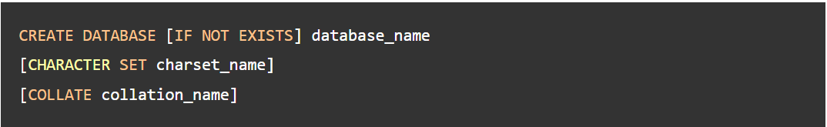
01 - Créer une Base de Données
Création des Bases De Données
Exemple : Création d’une base de données sur MySQL
Pour créer une nouvelle base de données sur MySQL, nous utilisons la commande CREATE DATABASE avec la syntaxe suivante :
Il faut noter que :
Le nom de la base de données doit être unique. Si une autre base existe avec le même nom, MySQL retourne une erreur.
Utiliser l’option IF NOT EXISTS pour créer conditionnellement une base de données si elle n'existe pas.
On peut spécifier les options CHARACTER SET et COLLATE et le classement de la nouvelle base de données. Sinon MySQL utilisera les valeurs par défaut pour la nouvelle base de données.
PARTIE 3

Slide 11



01 - Créer une Base de Données
Création des Bases De Données
Sur MySQL command line Client :
Connectez-vous au serveur MySQL avec un compte utilisateur disposant du privilège CREATE DATABASE.
Exécutez la commande CREATE DATABASE dbTest ; et appuyez sur Entrée :
MySQL retourne le résultat suivant :
On peut utiliser la commande SHOW CREATE DATABASE pour examiner la base de données créée :
PARTIE 3

Slide 12
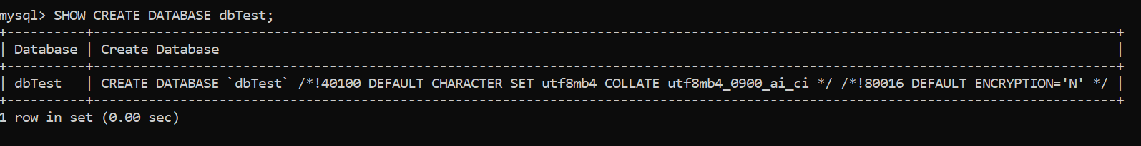


01 - Créer une Base de Données
Création des Bases De Données
Voici le résultat de cette commande :
Enfin, sélectionnez la base de données nouvellement créée avec laquelle on veut travailler en utilisant la commande USE :
Le système confirme par le message suivant :
PARTIE 3
Utiliser la commande EXIT pour quitter le programme.

Slide 13
CHAPITRE 1
Créer une Base de Données
Création des Bases de Données
Choix de moteur
Création des tables
Définition des colonnes
Typage des colonnes
Contraintes d’intégrité
Manipulation d’objet table

Slide 14
01 - Créer une Base de Données
Choix du moteur
Moteurs de stockage
Le moteur de stockage d’un Système de Gestion de Base de Données (SGBD), aussi appelé moteur de table, est l’ensemble d’algorithmes qui permettent de stocker et d’accéder aux données.
MySQL se distingue des autres SGBD par le fait de donner à l’utilisateur le libre choix d’utiliser un moteur de table parmi plusieurs moteurs différents.
On se retrouve ainsi avec des bases où plusieurs moteurs peuvent coexister. C'est un choix de conception qui a ses avantages et inconvénients.
PARTIE 3

Slide 15
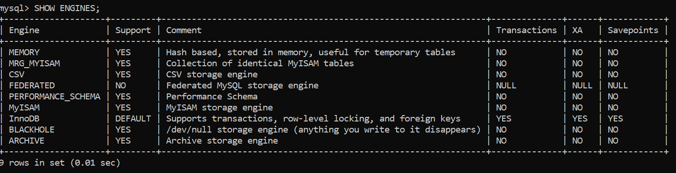
01 - Créer une Base de Données
Choix du moteur
Moteurs de stockage
Afin de consulter la liste des engins mis à notre disposition par MySQL, on peut exécuter la commande :
SHOW ENGINES sur la ligne de commande MySQL comme suit :
PARTIE 3

Slide 16
01 - Créer une Base de Données
Choix du moteur
Moteurs de stockage
Chacun de ces moteurs de table possèdent des caractéristiques propres qui peuvent représenter des atouts ou des inconvénients selon le type d’application qui aura besoin d’une base de données.
A partir de la version MySQL 5.5 , le moteur par défaut est InnoDB.
On peut choisir le moteur de stockage au moment de la création d’une table.
La syntaxe est la suivante :
CREATE TABLE <nomTable> (...) ENGINE <nomMoteur>
PARTIE 3

Slide 17
01 - Créer une Base de Données
Choix du moteur
Quel moteur choisir?
Les moteurs MySQL les plus utilisés sont MyISAM et InnoDb et Memory, le tableau suivant présente une comparaison entre ces moteurs :
Moteur | Avantages | Inconvénients
MyISAM : un moteur non transactionnel assez rapide en écriture et très rapide en lecture. | Très rapide en lecture et en écriture | Pas de gestion des relations Pas de gestion des transactions Bloque une table entière lors d'opérations d'insertions, suppressions ou mise à jour des données
InnoDB : un moteur relationnel performant faisant partie de la famille des moteurs transactionnels. | Gestion des relations Gestion des transactions Verrouillage à la ligne et non à la table | Plus lent que MyISAM Occupe plus de place sur le disque dur Occupe plus de place en mémoire vive
Memory : un moteur de stockage permettant de créer des tables directement dans la mémoire vive, sans passer par le disque dur pour stocker les données. Ceci en fait le moteur de stockage le plus rapide que propose MySQL, mais aussi le plus dangereux. | Le moteur le plus rapide Ne consomme pas de place sur le disque dur | Les données sont volatiles : un arrêt du serveur et elles disparaissent
PARTIE 3
Afin de faciliter le choix, pour une petite base, sans liens entre les tables, et dont la cohérence des données n'est pas vitale, on peut opter pour MyISAM . Dans les autres cas, choisissez InnoDB.

Slide 18
CHAPITRE 1
Créer une Base de Données
Création des Bases de Données
Choix de moteur
Création des tables
Définition des colonnes
Typage des colonnes
Contraintes d’intégrité
Manipulation d’objet table

Slide 19

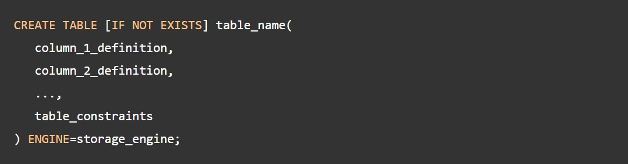
01 - Créer une Base de Données
Création des tables
Syntaxe : Pour créer une table « nom_table », il suffit d’utiliser la requête suivante:
CREATE TABLE nom_table
Exemple : Création d’une table dans une base de données MySQL
Pour créer une nouvelle base de données sur MySQL, nous utilisons la commande CREATE TABLE avec la syntaxe suivante :
PARTIE 3
Sur cette syntaxe, on définit :
« IF NOT EXISTS » est une commande optionnelle qui permet de vérifier si une table avec le même nom existe déjà.
La liste des colonnes de cette table, séparées par des virgules.
La liste des contraintes comme UNIQUE, CHECK, PRIMARY KEY et FOREIGN KEY.
Le moteur de stockage avec la clause : ENGINE. Si on n’utilise pas cette option, MySQL va utiliser le moteur définit par défaut : InnoDB.
Copyright - Tout droit réservé - OFPPT
20

Slide 20
CHAPITRE 1
Créer une Base de Données
Création des Bases de Données
Choix de moteur
Création des tables
Définition des colonnes
Typage des colonnes
Contraintes d’intégrité
Manipulation d’objet table

Slide 21
01 - Créer une Base de Données
Définition des colonnes
La syntaxe de définition d’une colonne est la suivante :
nom_colonne type_donnee Liste_contraintes;
Avec :
Nom_colonne : le nom qu’on va donner à cette colonne.
Type_donnee : le type et taille de données qui vont être stockées dans cette colonne ( numériques, caractères, date..).
Liste_contraintes : la liste des contraintes sur cette colonne.
PARTIE 3
Copyright - Tout droit réservé - OFPPT
22

Slide 22
CHAPITRE 1
Créer une Base de Données
Création des Bases de Données
Choix de moteur
Création des tables
Définition des colonnes
Typage des colonnes
Contraintes d’intégrité
Manipulation d’objet table

Slide 23
01 - Créer une Base de Données
Typage des colonnes
Les types de données qui représentent la nature des valeurs stockées dans une colonne appartiennent à trois catégories : Numérique, date/heure et chaîne (caractères). Voici les listes des types supportés par MySQL.
1 - Type de données numériques
Type | Taille | Utilisation
TINYINT | 1 octet | petites valeurs entières/ Boolean
SMALLINT | 2 octets | valeur entière
MEDIUMINT | 3 octets | valeur entière
INT ou INTEGER | 4 octets | valeur entière
BIGINT | 8 octets | Valeur maximale entier
FLOAT | 4 octets | Simple précision valeurs à virgule flottante
DOUBLE | 8 octets | Double-précision valeurs à virgule flottante
DECIMAL | DECIMAL (M, D) | valeur décimale
PARTIE 3

Slide 24
01 - Créer une Base de Données
Typage des colonnes
2 - Type de données caractères
Type | Taille (octets) | Utilisation
CHAR | 0-255 | chaîne longueur fixe
VARCHAR | 0-65535 | chaînes de longueur variable
TINYTEXT | 0-255 | Courtes chaînes de texte
BLOB | 0-65535 | données textuelles longues sous forme binaire
TEXTE | 0-65535 | Longue données de texte
MEDIUMBLOB | 0-16777215 | forme binaire de longueur moyenne des données de texte
MEDIUMTEXT | 0-16777215 | longueur moyenne des données de texte
LONGBLOB | 0-4294967295 | Grands données de texte sous forme binaire
LONGTEXT | 0-4294967295 | Grande données de texte
PARTIE 3

Slide 25
01 - Créer une Base de Données
Typage des colonnes
3 - Type de données date/heure
Type | Format | Utilisation
DATE | AAAA-MM-JJ | Les valeurs de date
TIME | HH: MM: SS | Valeur temps ou la durée
ANNÉE | AAAA | Année Valeur
DATETIME | AAAA-MM-JJ HH: MM: SS | Mixage valeurs date et heure
PARTIE 3

Slide 26
CHAPITRE 1
Créer une Base de Données
Création des Bases de Données
Choix de moteur
Création des tables
Définition des colonnes
Typage des colonnes
Contraintes d’intégrité
Manipulation d’objet table

Slide 27
01 - Créer une Base de Données
Contraintes d’intégrité
Définition :
Une contrainte d'intégrité est une règle qui définit la cohérence d'une donnée ou d'un ensemble de données de la BD. Les contraintes peuvent avoir une portée sur une colonne ou sur une table lorsque la contrainte porte sur plusieurs colonnes.
Il existe trois types de contraintes d’intégrité :
Intégrité de domaine : (NOT NULL, UNIQUE, CHECK…)
Intégrité des entités : (PRIMARY KEY)
Intégrité référentielle : (FOREIGN KEY)
PARTIE 3

Slide 28
01 - Créer une Base de Données
Contraintes d’intégrité
Les contraintes d’intégrité MySQL :
1 - PRIMARY KEY
Une clé primaire est une colonne ou un ensemble de colonnes qui identifie de manière unique chacune des ligne de la table. Cette colonne doit vérifier les conditions suivantes :
Une clé primaire doit contenir des valeurs uniques. Si la clé primaire se compose de plusieurs colonnes, la combinaison de valeurs dans ces colonnes doit être unique.
Une colonne de clé primaire ne peut pas avoir de valeurs NULL. Toute tentative d'insertion ou de mise à jour de NULL dans les colonnes de clé primaire entraînera une erreur. Notez que MySQL ajoute implicitement une contrainte NOT NULL aux colonnes de clé primaire.
Une table ne peut avoir qu’une et une seule clé primaire.
PARTIE 3

Slide 29
01 - Créer une Base de Données
Contraintes d’intégrité
1 - PRIMARY KEY (suite)
En général, la clé primaire d'une table est définie dans l'instruction CREATE TABLE.
Si la clé primaire est une seule colonne, PRIMARY KEY (contrainte de colonne) est utilisée avec la syntaxe suivante :
CREATE TABLE nom_table(
primary_key_colonne
...
Type_donnee
PRIMARY KEY,
);
PARTIE 3

Slide 30
01 - Créer une Base de Données
Contraintes d’intégrité
1 - PRIMARY KEY (suite)
Si la clé primaire est composée de plusieurs colonnes, PRIMARY KEY (contrainte de table) est utilisée avec la syntaxe suivante :
CREATE TABLE nom_table( primary_key_colonne1 type_donnee,
primary_key_colonne type_donnee,
...,
PRIMARY KEY(liste_colonnes)
);
On sépare les colonnes de liste_colonnes par des virgules (,).
PARTIE 3

Slide 31
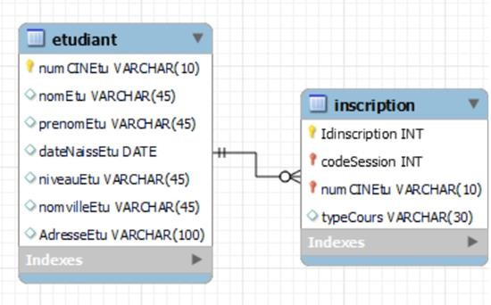
01 - Créer une Base de Données
Contraintes d’intégrité
2 - FOREIGN KEY
Une clé étrangère est une colonne ou un groupe de colonnes d'une table qui renvoie à une colonne ou à un groupe de colonnes d'une autre table. La clé étrangère impose des contraintes sur les données des tables associées, ce qui permet à MySQL de maintenir l'intégrité référentielle.
Exemple : Rappelons la relation entres les tables étudiant et inscription de notre base de données CentreFormation.
PARTIE 3

Slide 32
01 - Créer une Base de Données
Contraintes d’intégrité
2 - FOREIGN KEY (suite)
Chaque étudiant peut avoir aucune ou plusieurs inscriptions, et chaque inscription appartient à un étudiant unique.
Cette relation est traduite au niveau du MLD par une clé étrangère dans la table inscription (référencée) qui renvoie à la colonne identifiante de la table etudiant: numCINEtu.
La table etudiant est appelée table parent ou table référencée, et la table inscription est appelée table enfant ou table de référencement.
Afin de Créer une contrainte FOREIGN KEY pour la table inscription:
CONSTRAINT fk1_inscription FOREIGN KEY (numCINEtu)
REFERENCES etudiant(numCINEtu)
PARTIE 3

Slide 33
01 - Créer une Base de Données
Contraintes d’intégrité
2 - FOREIGN KEY (suite)
Voici la syntaxe générale qu’on utilise pour la définition d'une contrainte de clé étrangère
CONSTRAINT nom_contrainte FOREIGN KEY (nom_colonne)
REFERENCES table_parent(nom_colonne_p) [ON DELETE reference_option]
[ON UPDATE reference_option]
Avec :
nom_contrainte : le nom qu’on va donner à la contrainte FOREIGN KEY
nom_colonne : la colonne dans la table de référencement
table_parent : la table référencée
nom_colonne_p : clé primaire de la table référencée
reference_option : détermine l'action que MySQL effectuera lorsque les valeurs des colonnes de clé parent seront supprimées (ON DELETE) ou mises à jour (ON UPDATE).
PARTIE 3
Notes:
ON DELETE/UPDATE : Comportement lors de la suppression/mise à jour dans la table parente
OptionComportement
RESTRICT Bloque l'action (par défaut si non précisé).
CASCADE Supprime/mets à jour les lignes enfants automatiquement.
SET NULL Met à jour les clés étrangères enfants à NULL (si la colonne accepte NULL).
NO ACTION Similaire à RESTRICT (vérifie la contrainte après l'opération).
SET DEFAULT Met à jour les clés étrangères enfants à leur valeur par défaut.

Slide 34
01 - Créer une Base de Données
Contraintes d’intégrité
3 - NOT NULL
La contrainte NOT NULL est une contrainte de colonne qui garantit que les valeurs stockées dans une colonne ne sont pas NULL.
La syntaxe d'une contrainte NOT NULL est la suivante :
nom_colonne type_donnee NOT NULL;
4- UNIQUE
UNIQUE est une contrainte d'intégrité qui garantit que les valeurs d'une colonne ou d'un groupe de colonnes sont uniques. Ainsi elle peut être une contrainte de colonne ou une contrainte de table.
Afin de définir la contrainte UNIQUE pour une colonne lors de la création de la table, on utilise cette syntaxe :
nom_colonne type_donnee UNIQUE;
PARTIE 3

Slide 35
01 - Créer une Base de Données
Contraintes d’intégrité
4- UNIQUE
Pour définir une contrainte UNIQUE pour plusieurs colonnes (contrainte de table), on utilise la syntaxe suivante :
CREATE TABLE nom_table(
nom_colonne1 definition_colonne,
nom_colonne2 definition_colonne,
...,
UNIQUE(nom_colonne1, nom_colonne2,..)
);
Si on définit la contrainte UNIQUE sans la nommer, MySQL génère automatiquement un nom pour celle-ci. Pour définir une contrainte UNIQUE avec un nom, on utilise cette syntaxe :
PARTIE 3
[CONSTRAINT nom_contrainte]
UNIQUE(liste_colonne)

Slide 36
01 - Créer une Base de Données
Contraintes d’intégrité
5 - CHECK
La contrainte CHECK assure que les valeurs stockées dans une colonne ou un groupe de colonnes satisfont à une expression booléenne. Elle est ainsi considérée comme une contrainte de colonne et une contrainte de table.
A partir de la version MySQL 8.0.16, la contrainte CHECK de table et de colonne est prise en charge lors de la création de la table, et ce pour tous les moteurs de stockage.
Voici la syntaxe à utiliser :
[CONSTRAINT [nom_contrainte]] CHECK(expression) [[NOT] ENFORCED]
Où il faudra :
Spécifier le nom de la contrainte à créer. Si le nom de la contrainte est omis, MySQL génère automatiquement un nom.
Spécifiez une expression booléenne qui doit être évaluée à TRUE ou FALSE pour chaque ligne de la table. Si l'expression est évaluée à FALSE, les valeurs entrées violent la contrainte.
En option, spécifier la clause d'application pour indiquer si la contrainte de vérification est appliquée :
Utilisez ENFORCED ou omettez simplement la clause ENFORCED pour créer et appliquer la contrainte.
Utilisez NOT ENFORCED pour créer la contrainte mais ne pas l'appliquer.
PARTIE 3

Slide 37
01 - Créer une Base de Données
Contraintes d’intégrité
5 - CHECK (suite) - Exemple 1 : Contrainte de colonne
Contrainte MySQL CHECK - exemple de contrainte de colonne
CREATE TABLE Produits (
Num_Produit VARCHAR(18) PRIMARY KEY,
description VARCHAR(40),
cout DECIMAL(10,2 ) NOT NULL CHECK (cout >= 0),
prix DECIMAL(10,2) NOT NULL CHECK (prix >= 0)
);
PARTIE 3
La contrainte check assure que lors de l’insertion, la valeur de chacune des colonnes cout et prix sera >= 0 .

Slide 38
01 - Créer une Base de Données
Contraintes d’intégrité
5 - CHECK (suite) - Exemple 2 : Contrainte de table
Contrainte MySQL CHECK - exemple de contrainte de table
CREATE TABLE Produits (
Num_Produit VARCHAR(18) PRIMARY KEY,
description VARCHAR(40),
cout DECIMAL(10,2 ) NOT NULL CHECK (cout >= 0), prix DECIMAL(10,2) NOT NULL CHECK (prix >= 0),
CONSTRAINT produits_chk_prix_et_cout
CHECK(prix >= cout)
);
PARTIE 3
Dans cette requête, nous avons ajouté une contrainte CHECK nommée produits_chk_prix_et_cout comme contrainte de table, et qui assure que la valeur du prix doit toujours être supérieure à la valeur du coût pour chaque élément de la table produit.

Slide 39
CHAPITRE 1
Créer une Base de Données
Création des Bases de Données
Choix de moteur
Création des tables
Définition des colonnes
Typage des colonnes
Contraintes d’intégrité
Manipulation d’objet table

Slide 40
01 - Créer une Base de Données
Manipulation d’objet table (DROP, ALTER)
Commande DROP TABLE
La commande DROP TABLE supprime définitivement une table et ses données de la base de données. Dans MySQL, nous pouvons également supprimer plusieurs tables à la fois en suivant la syntaxe de base :
DROP [TEMPORARY] TABLE [IF EXISTS] nom_table1, nom_table2
...
L'option TEMPORARY permet de supprimer uniquement les tables temporaires. Ceci prévient que l’utilisateur supprime accidentellement des tables non temporaires.
PARTIE 3

Slide 41
01 - Créer une Base de Données
Manipulation d’objet table (DROP, ALTER)
Commande DROP TABLE
L'option IF EXISTS fait que MySQL supprime une table uniquement si elle existe. Si vous supprimez une table inexistante avec l'option IF EXISTS, MySQL génère une NOTE, qui peut être récupérée à l'aide de l'instruction SHOW WARNINGS.
Notez que l'instruction DROP TABLE supprime uniquement les tables. Il ne supprime pas les privilèges utilisateur spécifiques associés aux tables. Par conséquent, si vous créez une table avec le même nom que celle supprimée, MySQL appliquera les privilèges existants à la nouvelle table, ce qui peut poser un risque de sécurité.
Enfin, pour exécuter DROP TABLE, l’utilisateur doit disposer des privilèges DROP pour la table qu’il va supprimer.
PARTIE 3

Slide 42
01 - Créer une Base de Données
Manipulation d’objet table (DROP, ALTER)
Commande ALTER TABLE
ALTER TABLE est la commande utilisée pour changer la structure d’une table :
Ajouter, modifier, renommer et supprimer une colonne
Renommer une table
Ajouter et supprimer une contrainte d’intégrité.
Ajouter une ou plusieurs colonnes à une table :
ALTER TABLE nom_table
ADD nouvelle_colonne1 [definition1],
ADD nouvelle_colonne2 [definition2],
...;
PARTIE 3

Slide 43
01 - Créer une Base de Données
Manipulation d’objet table (DROP, ALTER)
Commande ALTER TABLE : Ajouter une ou plusieurs colonnes à une table (suite)
Exemples :
Ajouter une colonne « num_produit » à la table Produits :
ALTER TABLE Produits
ADD num_Produit VARCHAR(18)
;
Ajouter plusieurs colonnes à la table Produits :
ALTER TABLE Produits
ADD Num_Produit VARCHAR(18),
ADD cout DECIMAL(10,2) NOT NULL CHECK (cout >= 0)
;
PARTIE 3

Slide 44
01 - Créer une Base de Données
Manipulation d’objet table (DROP, ALTER)
Commande ALTER TABLE : Modifier une ou plusieurs colonnes d’une table
Cette modification peut porter sur le type ainsi que les contraintes associées à cette colonne en utilisant la syntaxe suivante :
ALTER TABLE nom_table
MODIFY colonne1 [definition1],
MODIFY colonne2 [definition2],
...;
PARTIE 3

Slide 45
01 - Créer une Base de Données
Manipulation d’objet table (DROP, ALTER)
Commande ALTER TABLE : Modifier une ou plusieurs colonnes d’une table (suite)
Exemples 1 :
Modifier une colonne de la table « Produits » :
La colonne « num_produit » est déjà définit comme suit : num_Produit VARCHAR(18).
La commande suivante :
ALTER TABLE Produits
MODIFY num_Produit VARCHAR(20) PRIMARY KEY ;
PARTIE 3
Permet de modifier cette colonne de telle façon à :
Augmenter la taille du varchar(18) à varchar (20).
Définir cette colonne comme clé primaire de la table « Produits » via l’ajout de la contrainte PRIMARY KEY.

Slide 46
01 - Créer une Base de Données
Manipulation d’objet table (DROP, ALTER)
Commande ALTER TABLE : Modifier une ou plusieurs colonnes d’une table (Suite)
Exemple 2 :
Afin de Afin de modifier deux colonnes de la table « Produits » :
ALTER TABLE Produits
MODIFY num_Produit VARCHAR(20) PRIMARY KEY,
MODIFY cout DECIMAL(10,2 ) CHECK (cout >= 0)
;
Cette commande a permit de :
Changer le type de la colonne num_Produit et la définir comme clé primaire.
Ajouter la contrainte CHECK sur la colonne Cout.
PARTIE 3

Slide 47
01 - Créer une Base de Données
Manipulation d’objet table (DROP, ALTER)
Commande ALTER TABLE : Renommer une ou plusieurs colonnes d’une table
Afin de renommer une colonne d’une table, utilise la syntaxe suivante :
ALTER TABLE nom_table
CHANGE COLUMN nom_original nouveau_nom definition;
Exemple :
Pour renommer la colonne « cout » en « cout_produit » on exécute la commande suivante:
ALTER TABLE Produits
CHANGE COLUMN cout cout_produit DECIMAL(10,2) ;
PARTIE 3

Slide 48
01 - Créer une Base de Données
Manipulation d’objet table (DROP, ALTER)
Commande ALTER TABLE : Supprimer une colonne d’une table
Afin de supprimer une colonne d’une table, on utilise la syntaxe suivante :
ALTER TABLE nom_table
DROP COLUMN nom_colonne ;
Exemple :
Supprimer la colonne « description » de la table « Produits»:
ALTER TABLE Produits
DROP COLUMN description ;
PARTIE 3

Slide 49
01 - Créer une Base de Données
Manipulation d’objet table (DROP, ALTER)
Commande ALTER TABLE : Renommer une table
Pour renommer une table, on utilise la syntaxe suivante :
ALTER TABLE nom_table
RENAME TO nouveau_nom_table ;
Exemple :
Renommer la table « Produits » en « Articles » :
ALTER TABLE Produits
RENAME TO Articles ;
PARTIE 3

Slide 50
01 - Créer une Base de Données
Manipulation d’objet table (DROP, ALTER)
Commande ALTER TABLE : Ajouter et supprimer une contrainte de table
PRIMARY KEY :
Ajouter une clé primaire:
ALTER TABLE nom_table
ADD PRIMARY KEY(column_list);
Supprimer une clé primaire:
ALTER TABLE nom_table DROP PRIMARY KEY;
PARTIE 3

Slide 51
01 - Créer une Base de Données
Manipulation d’objet table (DROP, ALTER)
Commande ALTER TABLE : Ajouter et supprimer une contrainte de table
FOREIGN KEY :
Ajouter une clé étrangère :
ALTER TABLE nom_table
ADD CONSTRAINT constraint_name FOREIGN KEY (column_name)
REFERENCES parent_table (colunm_name);
Supprimer une clé étrangère :
PARTIE 3
ALTER TABLE nom_table
DROP FOREIGN KEY nom_contrainte;

Slide 52
01 - Créer une Base de Données
Manipulation d’objet table (DROP, ALTER)
Commande ALTER TABLE : Ajouter et supprimer une contrainte de table
UNIQUE :
Ajouter la contrainte UNIQUE :
ALTER TABLE nom_table
ADD CONSTRAINT nom_contrainte
UNIQUE (liste_colonnes);
Pour supprimer la contrainte UNIQUE : Il faut supprimer l’index que MYSQL crée pour cette contrainte et qui porte le même nom.
ALTER TABLE nom_table
DROP INDEX nom_contrainte;
PARTIE 3

Slide 53

CHAPITRE 2
Réaliser des requêtes SQL
Ce que vous allez apprendre dans ce chapitre :
Maitriser les principales requêtes SQL
Gérer les fonctions du SGBD

Slide 54
CHAPITRE 2
Réaliser des requêtes SQL
Requêtes LMD
Requêtes de sélection
Expressions
Fonctions d’agrégation
Sous requêtes
Requêtes de l’union
Jointures

Slide 55
02 - Réaliser des requêtes SQL
Requêtes LMD
INSERT :
La commande INSERT permet d'insérer une ou plusieurs lignes de données dans une table selon la syntaxe suivante :
INSERT INTO nom_table(colonne1,colonne2,...) VALUES (valeur1,valeur2,...);
On doit spécifier :
Le nom de la table ainsi qu’une liste de ses colonnes séparées par des virgules entre parenthèses.
La liste de valeurs à insérer dans ces colonnes, séparées par des virgules.
Il faut noter que :
Le nombre de colonnes et de valeurs doit être le même. De plus, les positions des colonnes doivent correspondre aux positions de leurs valeurs.
Pour les colonnes qui ne figurent pas dans la liste spécifies MySQL insert les valeurs par default ou alors NULL si elles ne sont pas spécifiées.
Si une colonne est définie comme une colonne AUTO_INCREMENT, MySQL génère un entier séquentiel chaque fois qu'une ligne est insérée dans la table.
PARTIE 3

Slide 56
02 - Réaliser des requêtes SQL
Requêtes LMD
INSERT : Insérer plusieurs lignes
Pour insérer plusieurs lignes dans une table à l'aide d'une seule instruction INSERT, on utilise la syntaxe suivante :
INSERT INTO nom_table(c1,c2,...)
VALUES (v01,v02,...),
(v11,v22,...),
..
(vn1,vn2,...)
;
Les lignes à ajouter dans la table sont séparées par des virgules dans la clause VALUES.
PARTIE 3

Slide 57
02 - Réaliser des requêtes SQL
Requêtes LMD
INSERT : Exemple
Soit la table « Produit » créée à partir de la requête suivante :
CREATE TABLE Produits (
Num_Produit VARCHAR(18) PRIMARY KEY,
description VARCHAR(40) DEFAULT ‘Non specifie’, cout DECIMAL(10,2) NOT NULL CHECK (cout >= 0), prix DECIMAL(10,2) NOT NULL CHECK (prix >= 0),
Date_ajout DATE
);
On veut ajouter le produit suivant : Numéro du Produit est P12, Son prix est 14 et le cout 12.
Voici la commande à exécuter :
INSERT INTO Produits(num_produit,cout,prix)
VALUES (‘P12’,12,14);
PARTIE 3

Slide 58
02 - Réaliser des requêtes SQL
Requêtes LMD
INSERT : Exemples
Ajout de plusieurs lignes : One veut ajouter les produits suivant :
Numéro du Produit est P13, Le cout: 120, le prix 140, ajouté le 01/01/2022.
Numéro du Produit est P100, Description: Laptop, le cout: 120, le prix 140, ajouté aujourd’hui.
Voici la commande à exécuter :
INSERT INTO Produits(num_produit,description,cout,prix,date_ajout) VALUES (‘P13’,’’,120,140,’2022-01-01’),
(‘P100’,’Laptop’,5000,6000,CURRENT_DATE())
;
PARTIE 3

Slide 59
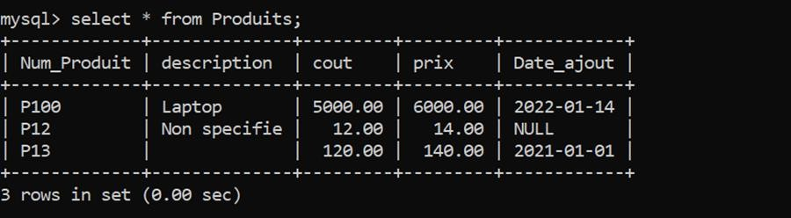
02 - Réaliser des requêtes SQL
Requêtes LMD
INSERT : Exemples
Voici le contenu de la table après l’exécution de ces requêtes :
On remarque que :
La description non spécifiée dans le premier insert a été remplacée par la valeur par défaut : ‘Non spécifié’
Pour insérer une valeur de date dans une colonne, il faut utiliser le format ‘YYYY-MM-DD’ ou :
YYYY représente une année à quatre chiffres.
MM représente un mois à deux chiffres.
DD représente un jour à deux chiffres.
Nous avons utilisé la fonction CURRENT_DATE() qui retourne la date système.
PARTIE 3

Slide 60
02 - Réaliser des requêtes SQL
Requêtes LMD
UPDATE :
L'instruction UPDATE permet de mettre à jour les données d'une table. Elle sert à modifier les valeurs dans une ou plusieurs colonnes d'une seule ligne ou de plusieurs lignes, selon la syntaxe suivante :
UPDATE nom_table
SET
nom_colonne1 = expr1, nom_colonne2 = expr2,
... [WHERE
condition];
On doit spécifier :
Le nom de la table dont on souhaite mettre à jour les données.
La colonne qui va être mise à jour et la nouvelle valeur dans la clause SET. Pour mettre à jour les valeurs dans plusieurs colonnes, on utilise une liste d'affectations séparées par des virgules.
En option, Définir une condition dans la clause WHERE. Si cette étape est omise, l'instruction UPDATE modifiera toutes les lignes de la table.
PARTIE 3

Slide 61
02 - Réaliser des requêtes SQL
Requêtes LMD
UPDATE : Exemple
Rappelons la table Produits :
Modifier la date d’ajout du produit P12 en 31/12/2021 :
UPDATE Produits SET
Date_ajout = '2021-12-31'
WHERE Num_Produit='P12';
PARTIE 3

Slide 62
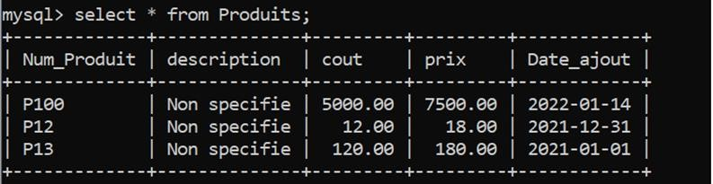
02 - Réaliser des requêtes SQL
Requêtes LMD
UPDATE : Exemple
Modifier les données du produit P12 de telle façon que Description =’Non specifie’ et Prix = 1.5*cout :
UPDATE Produits
SET
Description = 'Non specifie',
Prix = 1.5*Cout ;
WHERE Num_Produit='P12';
Résultat suivant les deux modifications :
PARTIE 3

Slide 63
02 - Réaliser des requêtes SQL
Requêtes LMD
UPDATE : Exemples
Modifier les données de produit P12 de telle façon que Description =’Non specifie’ et Prix = 1.5*cout :
UPDATE Produits
SET
Description = 'Non specifie',
Prix = 1.5*Cout ;
WHERE Num_Produit='P12';
Résultat suivant les deux modifications :
PARTIE 3

Slide 64
02 - Réaliser des requêtes SQL
Requêtes LMD
DELETE :
L’instruction DELETE permet de supprimer une ou plusieurs lignes d’une table en utilisant la syntaxe suivante :
DELETE FROM nom_table WHERE Conditions;
Cette instruction permet d’utiliser en option une condition pour spécifier les lignes à supprimer dans la clause WHERE, si cette dernière est omise, l'instruction DELETE supprimera toutes les lignes de la table.
Pour une table qui a une contrainte de clé étrangère, lorsque vous supprimez des lignes de la table parent, les lignes de la table enfant peuvent aussi être supprimées automatiquement à l'aide de l'option ON DELETE CASCADE.
PARTIE 3

Slide 65
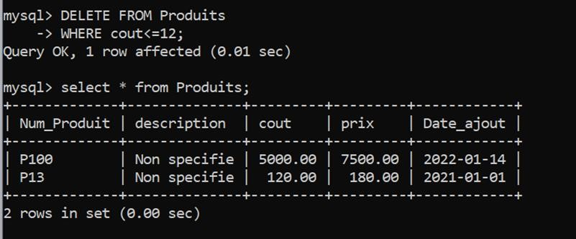
02 - Réaliser des requêtes SQL
Requêtes LMD
DELETE : Exemple
La table Produit :
On veut supprimer les Produits dont le cout <=12.
DELETE FROM Produits
WHERE cout<=12;
Voici la table après l’exécution de cette requête
PARTIE 3

Slide 66
CHAPITRE 2
Réaliser des requêtes SQL
Requêtes LMD
Requêtes de sélection
Expressions
Fonctions d’agrégation du SGBD
Sous requêtes
Requêtes de l’union
Jointures

Slide 67
02 - Réaliser des requêtes SQL
Requêtes de sélection
SELECT :
L’instruction SELECT permet de consulter les données et de les présenter triées et/ou regroupées suivant certains critères.
L’instruction SELECT basique est comme suit :
SELECT [Liste_select] FROM nom_table;
Dans cette syntaxe, il faut :
Spécifier une ou plusieurs colonnes à partir desquelles on veut sélectionner des données après le mot-clé SELECT : Pour sélectionner toute les colonnes de la table, on utilise « SELECT * » , Sinon on spécifie les noms des colonnes séparés par une virgule (,).
Spécifier le nom de la table à partir de laquelle on veut sélectionner des données après le mot-clé FROM.
N.B : Lors de l'exécution de l'instruction SELECT, MySQL évalue la clause FROM avant la clause SELECT :
FROM
SELECT
PARTIE 3

Slide 68
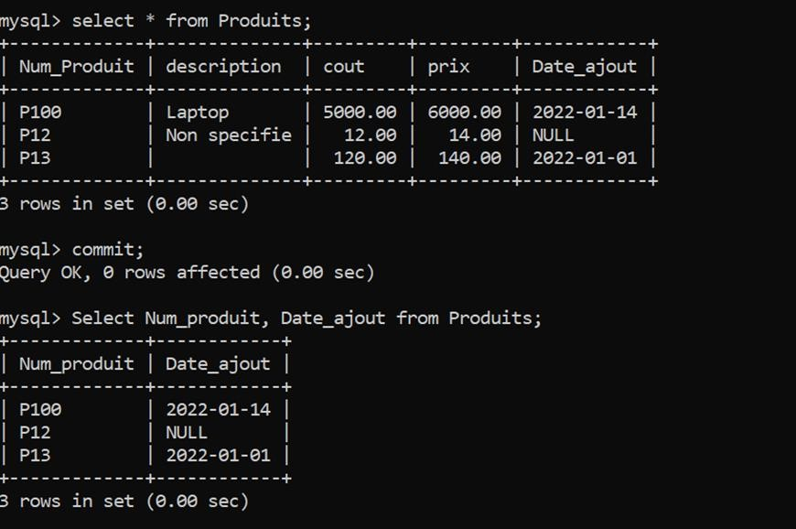
02 - Réaliser des requêtes SQL
Requêtes de sélection
SELECT :
Exemple de requête SELECT simple :
PARTIE 3

Slide 69
02 - Réaliser des requêtes SQL
Requêtes de sélection
SELECT :
Options de la Requête SELECT :
La requête SQL plus avancées prend la forme suivante :
SELECT [DISTINCT] Liste_Select
FROM Liste_Tables
WHERE Liste_Conditions_Recherche
GROUP BY Liste_regroupement
HAVING Liste_Conditions_regroupement ORDER BY liste_Tri
LIMIT nbr_lignes;
MySQL exécute cette requête dans cet ordre :
PARTIE 3
FROM
WHERE
GROUP
BY
HAVING
SELECT
DISTINCT
ORDER
BY

Slide 70


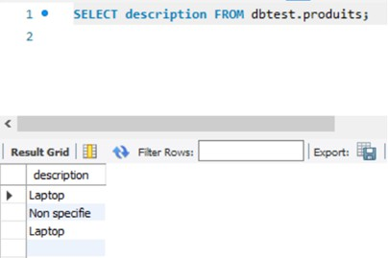
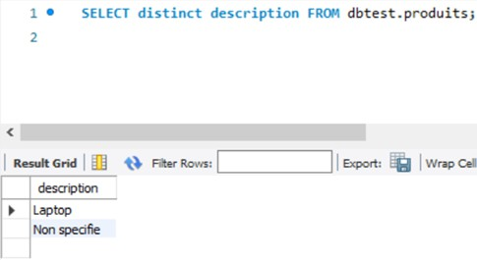
02 - Réaliser des requêtes SQL
Requêtes de sélection
DISTINCT :
DISTINCT est une option qui permet de supprimer les lignes en double.
PARTIE 3

Slide 71


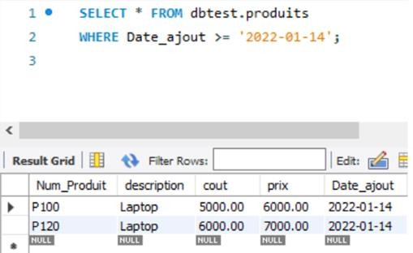
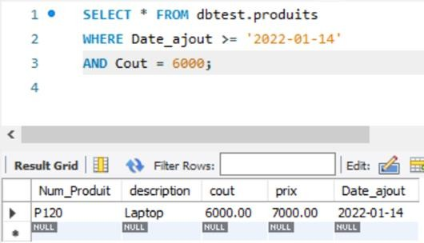
02 - Réaliser des requêtes SQL
Requêtes de sélection
WHERE :
WHERE définit la liste de conditions que les données recherchées doivent vérifier. La condition de recherche est une combinaison d'une ou plusieurs expressions utilisant l'opérateur logique AND, OR et NOT. L'instruction SELECT inclura toute ligne qui satisfait la condition de recherche dans le jeu de résultats.
WHERE est aussi utilisé dans UPDATE ou DELETE pour spécifier les lignes à mettre à jour ou à supprimer.
PARTIE 3
Notes:
Pour combiner pls

Slide 72
02 - Réaliser des requêtes SQL
Requêtes de sélection
GROUP BY :
La clause GROUP BY regroupe un ensemble de lignes dans un ensemble de lignes récapitulatives par valeurs de colonnes ou d'expressions. La clause GROUP BY renvoie une ligne pour chaque groupe, ceci réduit le nombre de lignes dans le jeu de résultats.
En pratique, on utilise souvent la clause GROUP BY avec des fonctions d'agrégation telles que SUM, AVG, MAX, MIN et COUNT. La fonction d'agrégation qui apparaît dans la clause SELECT fournit les informations de chaque groupe.
PARTIE 3

Slide 73
02 - Réaliser des requêtes SQL
Fonctions d’agrégation du SGBD
La fonction SUM() :
La fonction SUM() retourne la somme des valeurs d’une colonne.
L'image suivante illustre l'utilisation de la fonction d'agrégation SUM() avec une clause GROUP BY :
∑
SELECT
Nom,
SUM(Valeur)
FROM
Sample_table
GROUP BY
Nom;
Nom | Valeur
A | 10
A | 20
B | 40
C | 20
C | 50
Nom | SUM (Valeur)
A | 30
B | 40
C | 70
PARTIE 3

Slide 74

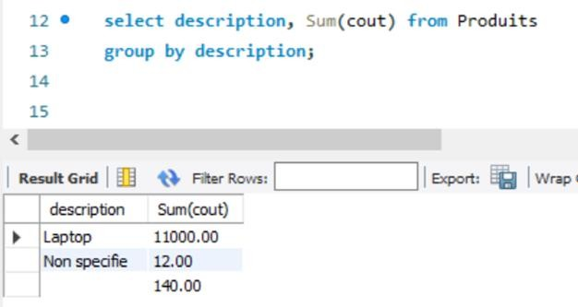
02 - Réaliser des requêtes SQL
Fonctions d’agrégation du SGBD
La fonction SUM() :
Exemple :
PARTIE 3

Slide 75

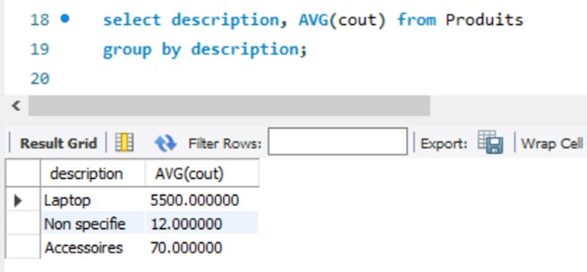
02 - Réaliser des requêtes SQL
Fonctions d’agrégation du SGBD
La fonction AVG() :
La fonction AVG() retourne la moyenne des valeurs d’une colonne.
Exemple :
PARTIE 3

Slide 76

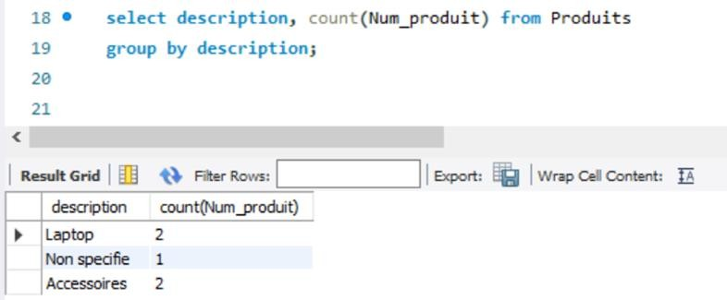
02 - Réaliser des requêtes SQL
Fonctions d’agrégation du SGBD
La fonction COUNT() :
La fonction COUNT() retourne le nombre d’enregistrements sélectionnés.
Exemple :
PARTIE 3

Slide 77


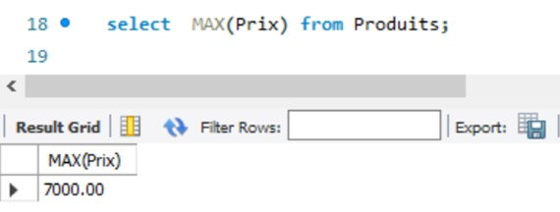
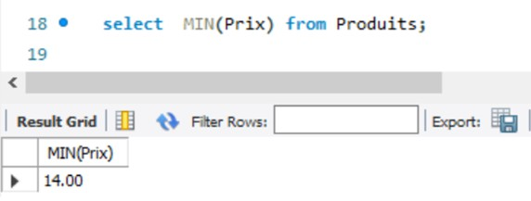
02 - Réaliser des requêtes SQL
Fonctions d’agrégation du SGBD
La fonction MAX/MIN :
Les fonctions MAX() et MIN() retournent respectivement le maximum et le minimum des valeurs des enregistrements sélectionnés.
Exemple :
MAX (Prix)
MIN (Prix)
PARTIE 3

Slide 78

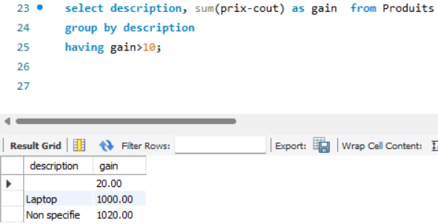
02 - Réaliser des requêtes SQL
Requêtes de sélection
HAVING :
La clause HAVING est utilisée dans l'instruction SELECT pour spécifier des conditions de filtre pour un groupe de lignes ou d'agrégats. Elle est souvent utilisée avec GROUP BY pour filtrer les groupes en fonction d'une condition spécifiée. Si la clause GROUP BY est omise, HAVING se comporte comme la clause WHERE.
PARTIE 3

Slide 79

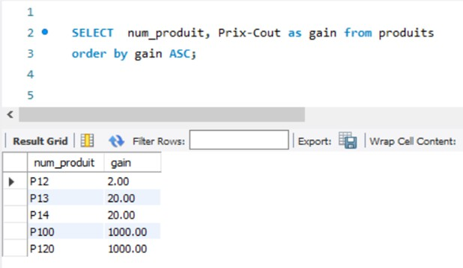
02 - Réaliser des requêtes SQL
Requêtes de sélection
ORDER BY :
La clause ORDER BY est utilisée pour trier les lignes du jeu de résultats. Elle peut porter sur plusieurs colonnes, chacune suivie, en option, de l’ordre de tri utilise croissant ASC ou décroissant DESC. L’ordre de tri par default étant ASC.
Exemple :
PARTIE 3

Slide 80
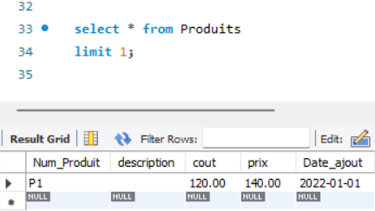
02 - Réaliser des requêtes SQL
Requêtes de sélection
LIMIT :
La clause LIMIT en SQL sert à restreindre le nombre de lignes retournées par une requête.
Exemple :
PARTIE 3

Slide 81
CHAPITRE 2
Réaliser des requêtes SQL
Requêtes LMD
Requêtes de sélection
Expressions
Sous requêtes
Requêtes de l’union
Jointures

Slide 82
02 - Réaliser des requêtes SQL
Expression du SGBD
Une expression se compose d’ensemble de colonnes, constantes et fonctions combinées au moyen d'opérateurs.
Il existe trois types d'expressions selon le type de données de SQL :
Expressions arithmétiques
Expressions de chaînes de caractères
Expressions de dates.
A chaque type correspondent des opérateurs et des fonctions spécifiques.
Les opérateurs MYSQL :
Un opérateur est un symbole spécifiant une action exécutée sur une ou plusieurs expressions. Nous trouvons en SQL, différentes catégories d’opérateurs.
Voici les principaux utilisables dans les requêtes de sélection.
Opérateurs arithmétiques
Opérateurs de comparaison
Opérateurs logiques
PARTIE 3

Slide 83
02 - Réaliser des requêtes SQL
Expression du SGBD
Les opérateurs MYSQL : Opérateurs arithmétiques
Les opérateurs arithmétiques présents dans SQL sont les suivants :
• + addition
- soustraction
* multiplication
/ division
Remarque : la division par 0 provoque une fin avec code d'erreur.
Priorité des opérateurs :
Une expression arithmétique peut comporter plusieurs opérateurs. Dans ce cas, le résultat de l'expression peut varier selon l'ordre dans lequel sont effectuées les opérations. Les opérateurs de multiplication et de division sont prioritaires par rapport aux opérateurs d'addition et de soustraction. Des parenthèses peuvent être utilisées pour forcer l'évaluation de l'expression dans un ordre différent de celui découlant de la priorité des opérateurs.
Au moyen des opérateurs arithmétiques + et - il est possible de construire les expressions suivantes :
date +/- nombre : le résultat est une date obtenue en ajoutant le nombre de jours nombre à la date.
date2 - date1 : le résultat est le nombre de jours entre les deux dates.
PARTIE 3

Slide 84

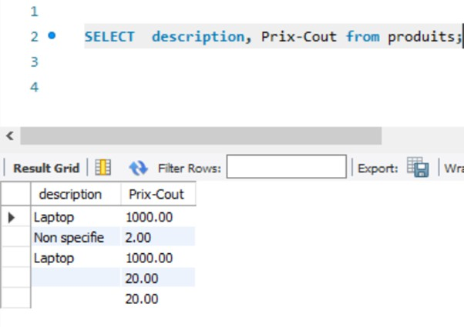
02 - Réaliser des requêtes SQL
Expression du SGBD
Les opérateurs MYSQL : Opérateurs arithmétiques
Exemple : Calcul du Gain = Prix-Cout pour chacun des produits :
PARTIE 3

Slide 85
02 - Réaliser des requêtes SQL
Expression du SGBD
Les opérateurs MYSQL : Opérateurs de comparaison
Les opérateurs de comparaison testent si deux expressions sont identiques.
Ils peuvent s'utiliser sur toutes les expressions composées de données structurées.
Ces opérateurs sont: = (Égal à) > (Supérieur à), < (Inférieur à), >= (Supérieur ou égal à), <= (Inférieur ou égal à), <> (Différent de)
PARTIE 3

Slide 86
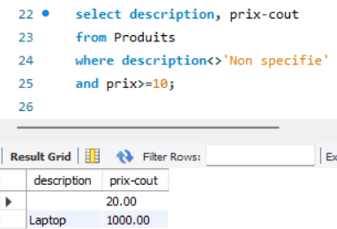
02 - Réaliser des requêtes SQL
Expression du SGBD
Les opérateurs MYSQL : Opérateurs logiques
En MySQL, les opérateurs logiques sont utilisés pour combiner plusieurs conditions dans une clause SQL (WHERE, HAVING, etc.). Voici les principaux opérateurs logiques : AND, OR et NOT
Exemple :
PARTIE 3

Slide 87

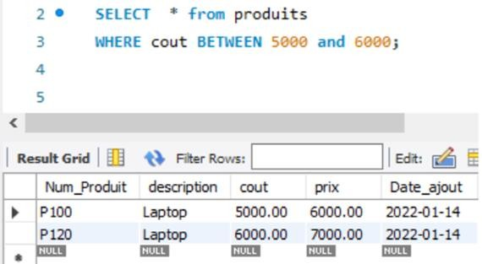
02 - Réaliser des requêtes SQL
Expression du SGBD
Les opérateurs MYSQL : Opérateur BETWEEN
On utilise BETWEEN pour tester si une valeur est comprise entre une valeur minimale et une autre maximale. La syntaxe de l'opérateur BETWEEN : valeur BETWEEN Minimum AND Maximum
Exemple :
PARTIE 3

Slide 88
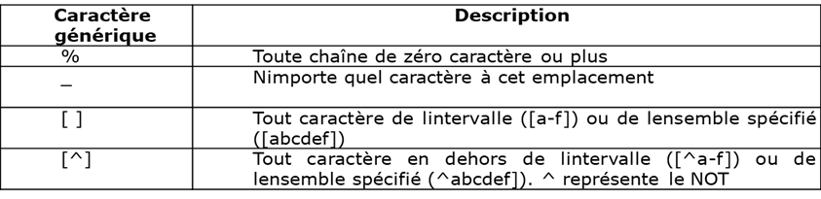


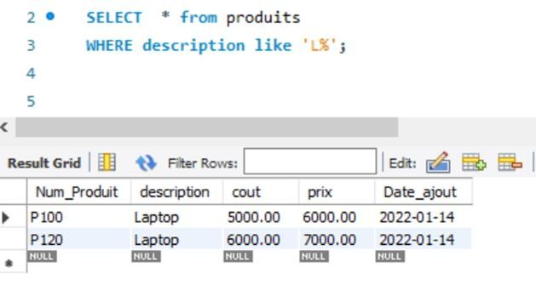
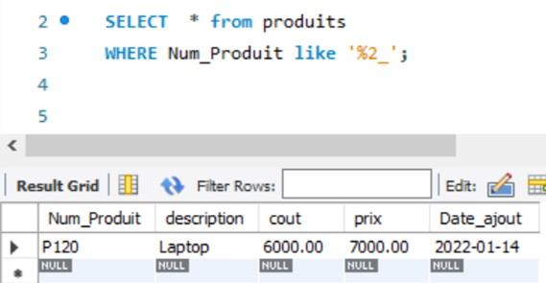
02 - Réaliser des requêtes SQL
Expression du SGBD
Les opérateurs MYSQL : Opérateur LIKE/NOT LIKE
On utilise l'opérateur LIKE pour tester si une valeur correspond à un modèle spécifique. l'opérateur NOT sert à annuler l'opérateur LIKE.
Le modèle est définit en utilisant les caractères génériques suivants :
Exemples :
PARTIE 3
La liste des produits dont la description
commence par ‘L’
La liste des produits qui ont ‘2’ dans la case
avant dernière de leur Num_Produit.

Slide 89
02 - Réaliser des requêtes SQL
Expression du SGBD
Les fonctions intégrées MYSQL : Fonctions Mathématiques
Ce sont des fonctions ayant un ou plusieurs nombres comme arguments, et qui renvoient une valeur numérique.
Voici quelques exemples :
Fonction | Description | Exemple
ABS() | Retourne la valeur absolue d’un nombre. | SELECT ABS(-15); -- Résultat: 15
CEIL() | Arrondit un nombre à l'entier supérieur. | SELECT CEIL(3.2); -- Résultat: 4 SELECT CEIL(-1.7); -- Résultat: -1 (car -1 > -1.7)
FLOOR() | Arrondit un nombre à l'entier inférieur. | SELECT FLOOR(3.8); -- Résultat: 3 SELECT FLOOR(-2.3); -- Résultat: -3 (car -3 < -2.3)
MOD() | Renvoie le reste d'un nombre divisé par un autre | SELECT MOD(10, 3); -- Résultat: 1
ROUND() | Arrondit un nombre avec une précision spécifiée. | SELECT ROUND(3.14159, 2); -- Résultat: 3.14
TRUNCATE() | Tronque un nombre sans arrondir, en supprimant simplement les décimales au-delà de la position spécifiée. | SELECT TRUNCATE(3.14159, 3); -- Résultat: 3.141
PARTIE 3

Slide 90
02 - Réaliser des requêtes SQL
Expression du SGBD
Les fonctions intégrées MYSQL : Fonctions de traitement de chaînes
Voici une liste contenant les fonctions de chaîne MySQL les plus utilisées qui permettent de manipuler efficacement les données de chaîne de caractères.
Name | Description | Exemple
CONCAT | Combine plusieurs chaînes en une seule | SELECT CONCAT('Bon', 'jour'); -- Résultat: 'Bonjour'
INSTR | Trouve la position d'une sous-chaîne | SELECT INSTR('Bonjour', 'jou'); -- Résultat: 4
CHAR_LENGTH | Obtenir la longueur d'une chaîne de caractères. | SELECT CHAR_LENGTH('Été'); -- 3 (nombre de caractères)
LEFT | Obtient un nombre spécifié de caractères les plus à gauche d'une chaîne | SELECT LEFT('Bonjour', 3); -- 'Bon'
LOWER | Convertir une chaîne en minuscule | SELECT LOWER('MySQL'); -- 'mysql'
LTRIM | Supprime les espaces au début d'une chaîne. | SELECT LTRIM(' SQL'); -- Résultat: 'SQL'
REPLACE | Recherche et remplace une sous-chaîne dans une chaîne | SELECT REPLACE('a-b-c-d', '-', ‘ '); -- Résultat: 'a b c d'
RIGHT | Extrait un nombre spécifié de caractères depuis la fin | SELECT RIGHT('Bonjour', 4); -- Résultat: 'jour'
RTRIM | Supprime les espaces à la fin d'une chaîne | SELECT RTRIM('SQL '); -- Résultat: 'SQL'
SUBSTRING | Extrait une partie de chaîne à partir d'une position | SELECT SUBSTRING('Bonjour le monde', 9, 2); -- Résultat: 'le'
SUBSTRING_INDEX | Extrait une sous-chaîne selon un délimiteur | SELECT SUBSTRING_INDEX('www.example.com', '.', 2); -- Résultat: 'www.example'
TRIM | Supprime les espaces ou caractères spécifiés des deux côtés | SELECT TRIM(' SQL '); -- Résultat: 'SQL'
FIND_IN_SET | Recherche une valeur dans une liste séparée par des virgules | SELECT FIND_IN_SET('bleu', 'rouge,vert,bleu,jaune'); -- Résultat: 3
UPPER | Convertir une chaîne en majuscule | SELECT UPPER('Hello'); -- 'HELLO'
PARTIE 3

Slide 91

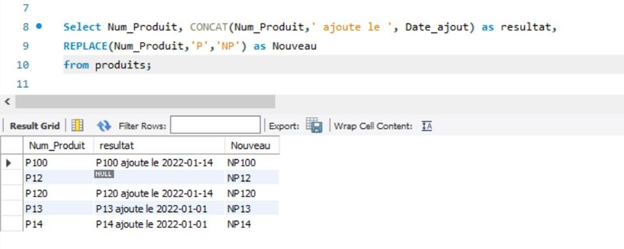
02 - Réaliser des requêtes SQL
Expression du SGBD
Les fonctions intégrées MYSQL : Fonctions de traitement de chaînes
Exemple :
Pour chaque produit, Retourner les valeurs suivantes :
Num_Produit
Une colonne « resultat » qui contient : Num_Produit ‘Ajouté le ’ Date_ajout
Une colonne « nouveau » qui contient : Remplacer ‘P’ dans Num_Produit par ‘NP’.
PARTIE 3

Slide 92
02 - Réaliser des requêtes SQL
Expression du SGBD
Les fonctions intégrées MYSQL : Fonctions de traitement de chaînes
Exemple :
Pour chaque produit, Retourner les valeurs suivantes :
Num_Produit
Une colonne « resultat » qui contient : Num_Produit ‘Ajouté le ’ Date_ajout
Une colonne « nouveau » qui contient : Remplacer ‘P’ dans Num_Produit par ‘NP’.
PARTIE 3

Slide 93
02 - Réaliser des requêtes SQL
Expression du SGBD
Les fonctions intégrées MYSQL : Fonctions de manipulation de dates
Voici une liste contenant les fonctions de manipulation de dates les plus utilisées qui permettent de manipuler efficacement les données date :
Name | Description | Exemple
CURDATE | Retourne la date actuelle du système. | SELECT CURDATE(); -- Résultat: '2025-06-03' (date d'aujourd'hui)
DATEDIFF | Calcule la différence en jours entre deux dates (date1 - date2) | SELECT DATEDIFF('2023-12-25', '2023-11-15'); -- Résultat : 40 (jours)
DAY | Obtient le jour du mois d'une date spécifiée. | SELECT DAY('2023-11-15'); -- Résultat : 15
DATE_ADD | Ajoute un intervalle de temps à une date. | SELECT DATE_ADD('2023-11-15', INTERVAL 10 DAY); -- Résultat : '2023-11-25' SELECT DATE_ADD('2023-11-15', INTERVAL 3 MONTH); -- Résultat : '2024-02-15'
DATE_SUB | Soustrait un intervalle de temps d'une date. | SELECT DATE_SUB('2023-11-15', INTERVAL 2 WEEK); -- Résultat : '2023-11-01'
DAYNAME | Obtient le nom d'un jour de la semaine pour une date spécifiée. | SELECT DAYNAME('2023-11-15'); -- Résultat : 'Wednesday'
DAYOFWEEK | Retourne l'index du jour de la semaine (1=Dimanche, 2=Lundi, ..., 7=Samedi). | SELECT DAYOFWEEK('2023-11-15'); -- Résultat : 4 (Mercredi)
EXTRACT | Extrait une partie spécifique d'une date (année, mois, jour, etc.). | SELECT EXTRACT(YEAR FROM '2023-11-15'); -- Résultat : 2023 SELECT EXTRACT(MONTH FROM '2023-11-15'); -- Résultat : 11
LAST_DAY | Renvoie le dernier jour du mois d'une date spécifiée | SELECT LAST_DAY('2023-11-15'); -- Résultat : '2023-11-30'
NOW | Retourne la date et l'heure actuelles. | SELECT NOW(); -- Résultat : '2023-11-15 14:30:45'
MONTH | Renvoie un entier qui représente un mois d'une date spécifiée. | SELECT MONTH('2023-11-15'); -- Résultat : 11
WEEK | Retourne le numéro de la semaine dans l'année (1-53) | SELECT WEEK('2023-11-15'); -- Résultat : 46
YEAR | Renvoie l'année pour une date spécifiée | SELECT YEAR('2023-11-15'); -- Résultat : 2023
PARTIE 3

Slide 94

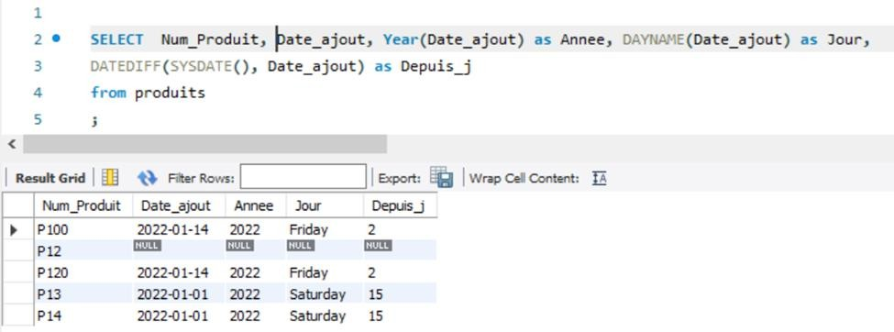
02 - Réaliser des requêtes SQL
Expression du SGBD
Les fonctions intégrées MYSQL : Fonctions de manipulation de dates
Exemple :
La liste des produits, leur date d’ajout, l’année d’ajout, Le jour de la semaine, et depuis combien de jours ils ont été ajoutés.
PARTIE 3

Slide 95
02 - Réaliser des requêtes SQL
Expression du SGBD
Les fonctions intégrées MYSQL : Fonctions de manipulation de dates
Exemple :
La liste des produits, leur date d’ajout, l’année d’ajout, Le jour de la semaine, et depuis combien de jours ils ont été ajoutés.
PARTIE 3

Slide 96
CHAPITRE 2
Réaliser des requêtes SQL
Requêtes LMD
Requêtes de sélection
Expression du SGBD
Fonctions d’agrégation du SGBD
Sous requêtes
Requêtes de l’union
Jointures

Slide 97

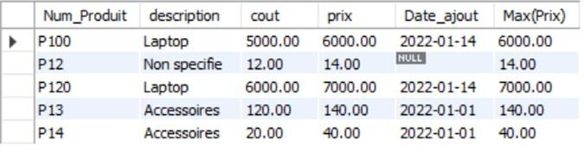
02 - Réaliser des requêtes SQL
Sous requêtes
Une sous-requête est une requête imbriquée dans une autre requête telle que SELECT, INSERT, UPDATE ou DELETE.
Une sous-requête est appelée « requête interne » tandis que la requête qui contient la sous-requête est appelée une requête externe. La requête dite interne est évaluée pour chaque ligne de la requête externe.
Une sous-requête peut être utilisée partout où une expression est utilisée et doit être fermée entre parenthèses.
Exemples :
La table Produits :
PARTIE 3

Slide 98

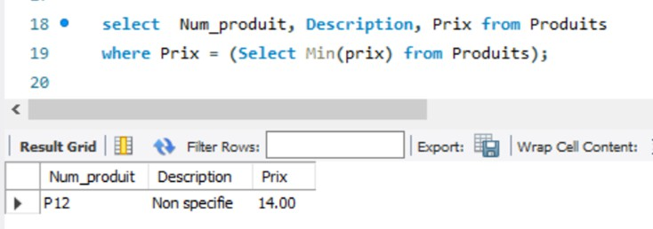
02 - Réaliser des requêtes SQL
Sous requêtes
Sous-Requête Mono-ligne :
On utilise des opérateurs de comparaison, par exemple =, >, < pour comparer une seule valeur renvoyée par la sous-requête avec l'expression dans la clause WHERE.
Afficher le Produit ayant le Prix minimale :
Select Num_produit, Description, Prix from Produits
where Prix = (Select Min(prix) from Produits)
PARTIE 3

Slide 99

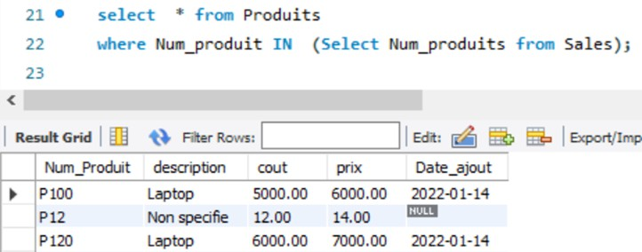
02 - Réaliser des requêtes SQL
Sous requêtes
Sous-Requête avec IN/NOT IN:
Si une sous-requête renvoie plusieurs valeurs, on peut utiliser d'autres opérateurs tels que l'opérateur IN ou NOT IN dans la clause WHERE.
Afficher la liste des produits de la table Produits qui existent sur la table Sales :
Select * from Produits
where Num_produit IN (Select Num_produits from Sales)
PARTIE 3

Slide 100

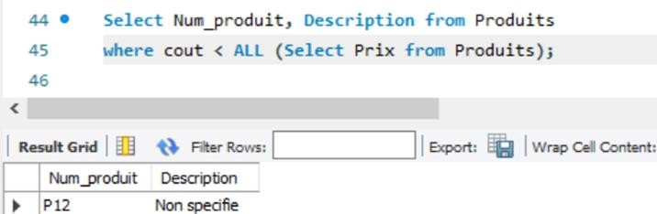
02 - Réaliser des requêtes SQL
Sous requêtes
Sous-Requête avec ALL/ANY
On peut utiliser les opérateurs ANY, ou ALL pour comparer la valeur d’une expression avec les valeurs d’un attribut d’une requête interne.
Le mot-clé ALL spécifie tous les éléments retournés tandis que le mot-clé ANY spécifie l’un d’entre eux.
Afficher les produits dont le cout est Inferieur à tous les prix des produits.
Select Num_produit, Description from Produits where cout < ALL (Select Prix from Produits)
PARTIE 3

Slide 101

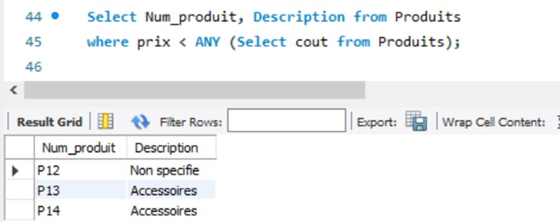
02 - Réaliser des requêtes SQL
Sous requêtes
Sous-Requête avec ALL/ANY
On peut utiliser les opérateurs ANY, ou ALL pour comparer la valeur d’une expression avec les valeurs d’un attribut d’une requête interne.
Le mot-clé ALL spécifie tous les éléments retournés tandis que le mot-clé ANY spécifie l’un d’entre eux.
Afficher les Produits dont le prix est inferieur à un des couts de produits :
Select Num_produit, Description from Produits
where prix < ANY (Select cout from Produits)
PARTIE 3

Slide 102

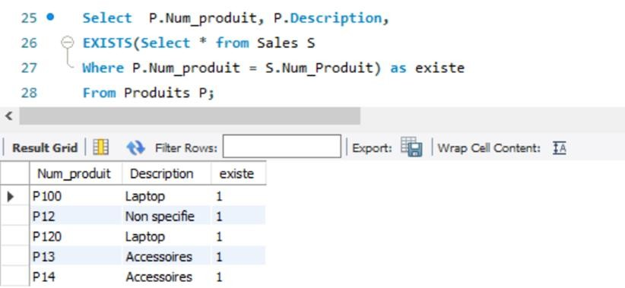
02 - Réaliser des requêtes SQL
Sous requêtes
Sous-Requête avec EXISTS/NOT EXISTS
Lorsqu'une sous-requête est utilisée avec l'opérateur EXISTS ou NOT EXISTS, une sous-requête renvoie une valeur booléenne TRUE ou FALSE.
Afficher les produits avec une colonne supplémentaire indiquant si le produit est présent la table Sales :
Select P.Num_produit, P.Description,
EXISTS(Select * from Sales S Where P.Num_produit = S.Num_Produit) as existe
From Produits P
PARTIE 3

Slide 103
CHAPITRE 2
Réaliser des requêtes SQL
Requêtes LMD
Requêtes de sélection
Expression du SGBD
Fonctions d’agrégation du SGBD
Sous requêtes
Requêtes de l’union
Jointures

Slide 104
02 - Réaliser des requêtes SQL
Requêtes de l’union
La combinaison des résultats des requêtes consiste à transformer deux ou plusieurs jeux de résultat en un seul.
Les jeux de résultats combinés doivent tous avoir la même structure : Même nombre de colonnes et même types de données.
Il existe trois types de combinaison : UNION (UNION All), INTERSECT, MINUS.
Opérateur UNION
L'opérateur UNION permet de combiner deux ou plusieurs ensembles de résultats de requêtes en un seul ensemble de résultats. Voici la syntaxe d’utilisation de
l'opérateur UNION :
SELECT column_list1
UNION [DISTINCT | ALL]
SELECT column_list2 UNION [DISTINCT | ALL]
SELECT column_list3
...
PARTIE 3

Slide 105

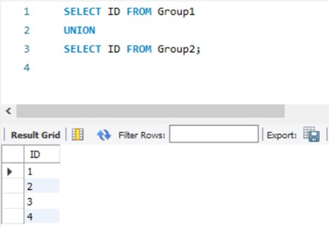
02 - Réaliser des requêtes SQL
Requêtes de l’union
Opérateur UNION
Par défaut, l'opérateur UNION supprime les lignes en double même si on ne spécifie pas l'opérateur DISTINCT.
Soient les deux tables :
GROUP1
ID
1
2
3
GROUP2
ID
2
3
4
La requête UNION :
PARTIE 3

Slide 106

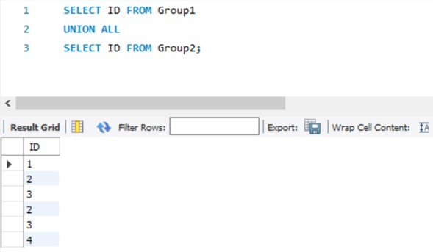
02 - Réaliser des requêtes SQL
Requêtes de l’union
Opérateur UNION
La requête UNION ALL :
PARTIE 3
Si on utilise UNION ALL explicitement, les lignes dupliquées, sont affichées dans le résultat. Du fait que UNION ALL ne gère pas les doublons, il s'exécute plus
rapidement que UNION DISTINCT.

Slide 107
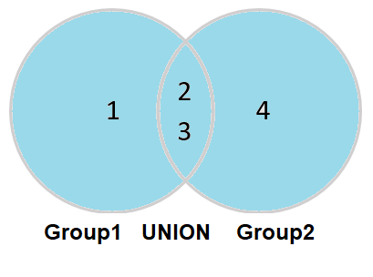
02 - Réaliser des requêtes SQL
Requêtes de l’union
Opérateur UNION
Le diagramme de Venn suivant illustre l'union de deux ensembles de résultats provenant des tables Group1 et Group2 :
PARTIE 3

Slide 108
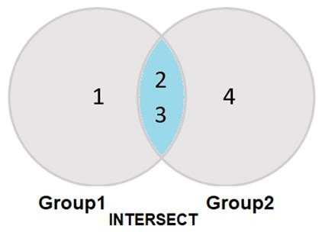
02 - Réaliser des requêtes SQL
Requêtes de l’union
Opérateur INTERSECT
L'opérateur INTERSECT compare les ensembles de résultats de deux requêtes ou plus et renvoie les lignes distinctes générées par les deux requêtes.
MySQL ne prend pas en charge l'opérateur INTERSECT. Cependant, On peut l’émuler en utilisant les jointures.
Le schéma suivant illustre l'opérateur INTERSECT :
PARTIE 3

Slide 109
02 - Réaliser des requêtes SQL
Requêtes de l’union
Opérateur INTERSECT
Contrairement à l'opérateur UNION, l'opérateur INTERSECT renvoie l'intersection entre deux cercles.
Donc la requête :
(SELECT ID FROM Group1)
INTERSECT
(SELECT ID FROM Group2)
Retourne :
ID
2
3
PARTIE 3

Slide 110
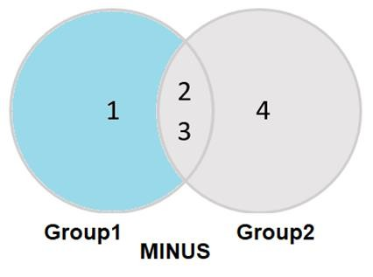
02 - Réaliser des requêtes SQL
Requêtes de l’union
Opérateur MINUS (EXCEPT)
L’opérateur MINUS compare les résultats de deux requêtes et renvoie des lignes distinctes du jeu de résultats de la première requête qui n'apparaissent pas dans le jeu
de résultats de la deuxième requête. MySQL ne prend pas en charge l'opérateur MINUS. Cependant, On peut l’émuler en utilisant les jointures.
Le schéma suivant illustre l'opérateur MINUS :
Donc la requête :
(SELECT ID FROM Group1)
MINUS
(SELECT ID FROM Group2)
Retourne :
PARTIE 3
ID
1

Slide 111
CHAPITRE 2
Réaliser des requêtes SQL
Requêtes LMD
Requêtes de sélection
Expression du SGBD
Fonctions d’agrégation du SGBD
Sous requêtes
Requêtes de l’union
Jointures

Slide 112
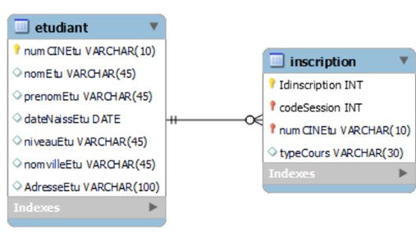
02 - Réaliser des requêtes SQL
Jointures
Une base de données relationnelle se compose de plusieurs tables liées entre elles à l'aide de colonnes communes, appelées clés étrangères.
Dans l’exemple Centre de Formation déjà présenté dans ce cours nous trouvons que les deux tables « Etudiant » et « Inscription » sont liées a l’aide de la colonne : numCINEtu
PARTIE 3

Slide 113
02 - Réaliser des requêtes SQL
Jointures
Afin d’avoir plus d’information sur les étudiants ou les inscriptions, on a besoin de chercher dans les deux tables à la fois. D’où la nécessité des jointures.
La jointure consiste à rechercher entre deux tables ayant un attribut commun (même type et même domaine de définition) tous les tuples (toutes les lignes) pour lesquels ces attributs ont la même valeur.
MySQL prend en charge les types de jointures suivants :
INNER JOIN (Jointure interne)
LEFT JOIN (Joint gauche)
RIGHT JOIN (Joindre à droite)
CROSS JOIN (Jointure croisée)
Pour joindre des tables, On utilise la clause de jointure dans l'instruction SELECT après la clause FROM.
Notez que MySQL ne prend pas en charge la jointure FULL OUTER JOIN.
PARTIE 3

Slide 114


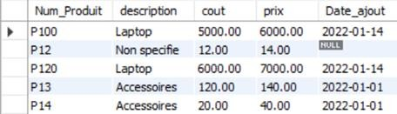
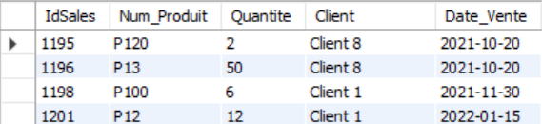
02 - Réaliser des requêtes SQL
Jointures
INNER JOIN
INNER JOIN joint deux tables en fonction d'une condition connue sous le nom de prédicat de jointure.
Elle spécifie ainsi toutes les paires correspondantes de lignes renvoyées et ignore les lignes n'ayant pas de correspondance entre les deux tables. La clause INNER JOIN ne retient que les lignes des deux tables pour lesquelles l'expression exprimée au niveau de ON se vérifie.
Exemple :
Produits
Sales
PARTIE 3

Slide 115
02 - Réaliser des requêtes SQL
Jointures
INNER JOIN
Afin d’avoir pour chaque produit vendu, son prix, sa description et la quantité qui a été vendue, nous avons besoin de joindre les deux tables comme suit :
SELECT
P.Num_Produit, P.Description, P.prix, S.quantite
FROM
Produits P
INNER JOIN Sales S ON P.Num_Produit=S.Num_Produit;
PARTIE 3

Slide 116

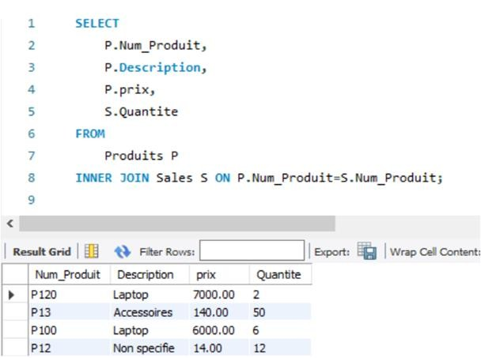
02 - Réaliser des requêtes SQL
Jointures
INNER JOIN
Résultat de la requête :
PARTIE 3

Slide 117
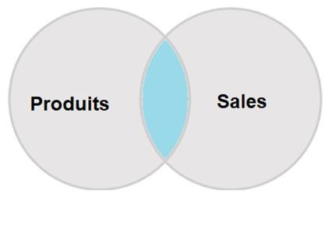
02 - Réaliser des requêtes SQL
Jointures
INNER JOIN
Dans cet exemple, INNER JOIN utilise les valeurs des colonnes de « Num_Produit » dans les tables « Produits » et « Sales » pour faire la correspondance.
Le diagramme de Venn suivant illustre la jointure interne :
PARTIE 3

Slide 118
02 - Réaliser des requêtes SQL
Jointures
INNER JOIN
Si la colonne de jointure a le même nom dans les deux tables objets de la jointure, on peut utiliser la syntaxe suivante :
SELECT
P.Num_Produit, P.Description, P.prix, S.quantite
FROM
Produits P
INNER JOIN Sales S USING (Num_Produit);
PARTIE 3

Slide 119
02 - Réaliser des requêtes SQL
Jointures
LEFT JOIN
Lors de la jointure de deux tables à l'aide d'une jointure gauche, les concepts de tables gauche et droite sont introduits.
La jointure gauche sélectionne les données à partir de la table de gauche. Pour chaque ligne de la table de gauche, la jointure de gauche est comparée à chaque ligne de la table de droite.
Si les valeurs des deux lignes satisfont la condition de jointure, la clause de jointure gauche crée une nouvelle ligne dont les colonnes contiennent toutes les colonnes des lignes des deux tables et inclut cette ligne dans le jeu de résultats.
Si les valeurs des deux lignes ne correspondent pas, la clause de jointure gauche crée toujours une nouvelle ligne dont les colonnes contiennent les colonnes de la ligne
de la table de gauche et NULL pour les colonnes de la ligne de la table de droite.
En d'autres termes, la jointure gauche sélectionne toutes les données de la table de gauche, qu'il existe ou non des lignes correspondantes dans la table de droite.
PARTIE 3

Slide 120
02 - Réaliser des requêtes SQL
Jointures
LEFT JOIN
Exemple :
SELECT
P.Num_Produit, P.Description, P.prix, S.quantite
FROM
Produits P
LEFT JOIN Sales S ON P.Num_Produit=S.Num_Produit;
Ou Alors : LEFT JOIN Sales S USING(Num_Produit).
PARTIE 3

Slide 121

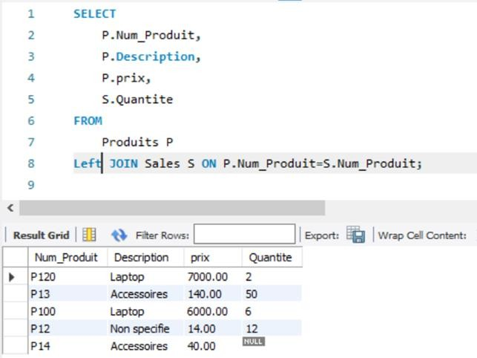
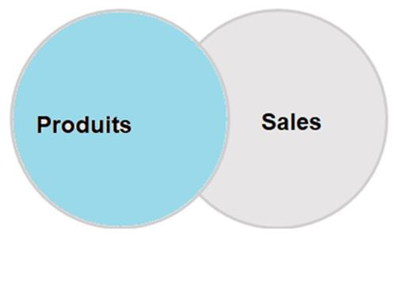
02 - Réaliser des requêtes SQL
Jointures
LEFT JOIN
Le résultat est le suivant :
Le diagramme de Venn suivant illustre la jointure gauche :
PARTIE 3

Slide 122
02 - Réaliser des requêtes SQL
Jointures
RIGHT JOIN
La clause de jointure droite est similaire à la clause de jointure gauche sauf que le traitement des tables gauche et droite est inversé. La jointure droite commence à sélectionner les données de la table de droite au lieu de la table de gauche : RIGHT JOIN sélectionne toutes les lignes de la table de droite et fait correspondre les lignes de la table de gauche. Si une ligne de la table de droite n'a pas correspondances dans la table de gauche, la colonne de la table de gauche aura NULL dans le jeu de résultats final.
PARTIE 3

Slide 123
02 - Réaliser des requêtes SQL
Jointures
RIGHT JOIN
Exemple :
SELECT
S.Num_Produit, S.Quantite, P.prix
FROM
Sales S
Right JOIN Produits P ON P.Num_Produit=S.Num_Produit;
Ou Alors : RIGHT JOIN Produits P USING(Num_Produit).
PARTIE 3

Slide 124

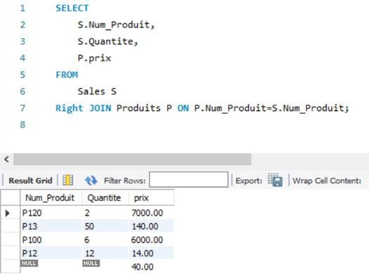

02 - Réaliser des requêtes SQL
Jointures
RIGHT JOIN
Le résultat est le suivant :
Le diagramme de Venn suivant illustre la jointure droite :
PARTIE 3

Slide 125


02 - Réaliser des requêtes SQL
Jointures
CROSS JOIN
Contrairement à autres types de jointures, la jointure croisée n'a pas de condition de jointure. Elle crée le produit cartésien des lignes des tables jointes. La jointure
croisée combine chaque ligne de la première table avec chaque ligne de la table de droite pour créer le jeu de résultats.
Exemple :
PARTIE 3

Slide 126



02 - Réaliser des requêtes SQL
Jointures
SELF JOIN
L'auto-jointure est souvent utilisée pour interroger des données hiérarchiques ou pour comparer une ligne avec d'autres lignes dans la même table.
Pour effectuer une auto-jointure, on utilise des alias de la table pour ne pas répéter deux fois le même nom de table dans la même requête.
N.B : Référencer une table deux fois ou plus dans une requête sans utiliser d'alias de table provoquera une erreur.
Exemple :
La table « People » est définie ainsi :
PARTIE 3
La colonne IdParent définit le père de chaque personne, qui est aussi un élément de la table » People »

Slide 127


02 - Réaliser des requêtes SQL
Jointures
SELF JOIN
Afin d’avoir la liste des personnes et leurs parents, il faut utiliser une auto-jointure.
Au moyen de INNER JOIN :
SELECT c.Nom as Fils, p.nom as Pere FROM people c
INNER JOIN people p on c.idParent = p.idPersonne;
Le résultat nous donne uniquement les Personnes ayant un parent définit :
PARTIE 3

Slide 128


02 - Réaliser des requêtes SQL
Jointures
SELF JOIN
Afin d’avoir la liste des personnes et leurs parents, il faut utiliser une auto-jointure.
Au moyen de LEFT JOIN :
Le résultat comprend même les personnes qui n’ont pas un père défini.
Exemple :
PARTIE 3

Slide 129
CHAPITRE 3
Administrer une base de données
Ce que vous allez apprendre dans ce chapitre :
Maîtriser les différentes fonctions liées à l’administration des
BDD
Vous initier avec les commandes de gestion des comptes et
de privilèges de base

Slide 130
CHAPITRE 3
Administrer une base de données
Backup/Restore
Importation
Exportation
Commandes de création des comptes utilisateurs
Commandes de gestion des privilèges de base

Slide 131


03 - Administrer une base de données
Backup/Restore
Backup
L'outil mysqldump permet de sauvegarder une ou plusieurs bases de données. Il génère un fichier texte contenant les instructions SQL qui peuvent recréer les bases de
données. mysqldump est situé dans le répertoire root/bin du répertoire d'installation de MySQL.
PARTIE 3

Slide 132
03 - Administrer une base de données
Backup/Restore
Backup d’une ou plusieurs bases de données :
La commande pour faire un backup avec mysqldump :
mysqldump --user=<username>
--password=<password>
--result-file=<Lien_Fichier_Backup>
--databases <Liste_des_databases>
Dans cette syntaxe on doit définir :
Username et password: le nom et le mot de passe de l’utilisateur qui est connecté sur MySQL
Lien du fichier du backup
Le ou les noms des bases de données qu’on veut sauvegarder.
Pour faire un backup de plusieurs bases de données à la fois on suit la syntaxe suivante : --databases Nom_Base1, Nom_Base2, …
Si on veut faire un backup de toutes les bases de données d’une instance MySql, on remplace l’option : --databases <Liste_des_databases>
Par : --all-databases
PARTIE 3

Slide 133


03 - Administrer une base de données
Backup/Restore
Backup d’une ou plusieurs bases de données
Exemples : Backup de la base de données « dbtest »
PARTIE 3

Slide 134


03 - Administrer une base de données
Backup/Restore
Backup d’une ou plusieurs bases de données
Exemples : Backup de la base de données « dbtest »
Le contenu du fichier dbtest_backup.sql après exécution :
PARTIE 3

Slide 135
03 - Administrer une base de données
Backup/Restore
Backup d’une ou plusieurs tables d’une base de données
Afin de faire un backup de tables spécifiques d’une base de données, on exécute :
mysqldump --user=<username> --password=<password> --result-file=<path_to_backup_file> <Nom_Base> <table1> <table2> <table3>..
Exemple :
Réaliser le backup des tables « Produits » et « Sales » de la base de données « dbtest »
mysqldump --user=root --password=Mypassword4@
--result-file=c:\backup\backup_tables.sql dbtest produits sales
PARTIE 3

Slide 136
03 - Administrer une base de données
Backup/Restore
Backup de la structure ou les données d’une bases de données
L’outil mysqldump permet aussi de sauvegarder juste la structure ou juste les données d’une base de données en utilisant respectivement les options : --no-data et –-
no-create-info
Structure seulement :
mysqldump --user=<username>
--password=<password>
--result-file=<Lien_Fichier_Backup>
--no-data
--databases <Liste_des_databases>
Données seulement :
mysqldump --user=<username>
--password=<password>
--result-file=<Lien_Fichier_Backup>
--no-create-info
--databases <Liste_des_databases>
PARTIE 3

Slide 137
CHAPITRE 3
Administrer une base de données
Backup/Restore
Importation
Exportation
Commandes de création des comptes utilisateurs
Commandes de gestion des privilèges de base

Slide 138
03 - Administrer une base de données
Importation
Afin d’importer des données sous forme de fichier sql sur MySQL à partir de la ligne de commande, on peut utiliser la commande SOURCE comme dans le cas du
Restore.
Exemple :
mysql>source c:\backup\fichier_backup.sql
Il est recommandé d'utiliser la commande SOURCE pour restaurer une base de données car elle renvoie des informations très détaillées sur le processus, notamment
des avertissements et des erreurs.
PARTIE 3

Slide 139


03 - Administrer une base de données
Importation
L’utilitaire Import data dans Workbench permet aussi de réaliser cette tâche en suivant ces étapes :
Ouvrez MySQL Workbench
Dans la liste des MySQL Connexions, choisissez votre base de données
Cliquer sur Data Import à partir de l’élément Server dans le menu de navigation
PARTIE 3

Slide 140


03 - Administrer une base de données
Importation
4. Dans le volet « Data Import from Disk », Section « Import Options », choisissez « Import from Self-Contained File », et sélectionner le fichier SQL qui contient les données à importer.
PARTIE 3

Slide 141


03 - Administrer une base de données
Importation
Choisissez le schéma cible par défaut (Default Target Schema) ou les données seront importées. Vous pouvez également créer une nouvelle base de données en
choisissant New (Nouveau)
Passez sur le volet : Import Progress. Choisissez Start Import (Démarrer l'importation) pour lancer l’import
PARTIE 3

Slide 142


03 - Administrer une base de données
Importation
7. Votre importation peut prendre quelques minutes ou plus en fonction de la taille du fichier .SQL. Une fois l’importation terminée, vous devez voir un message semblable à ce qui suit :
PARTIE 3

Slide 143


03 - Administrer une base de données
Importation
Importer des données vers une table :
MySQL Workbench fournit un outil pour importer des données dans une table. Il permet de modifier les données avant de les charger.
Voici les étapes à suivre pour importer des données dans une table :
Ouvrez la table dans laquelle vous voulez importer des données
Cliquer sur l’icône « Import records from an external file »
PARTIE 3

Slide 144


03 - Administrer une base de données
Importation
Importer des données vers une table :
3. Naviguer vers le fichier qui contient les données.
PARTIE 3

Slide 145


03 - Administrer une base de données
Importation
Importer des données vers une table :
4. Vous pouvez choisir d’importer les données vers une table qui existe déjà, ou en créer une nouvelle.
PARTIE 3

Slide 146


03 - Administrer une base de données
Importation
Importer des données vers une table :
5. Ensuite vous pouvez vérifier que le type du ficher choisis a été bien détecté et réaliser le mapping des colonnes du fichier avec celle de la table.
PARTIE 3

Slide 147


03 - Administrer une base de données
Importation
Importer des données vers une table :
6. Cliquer sur Next pour réaliser le Import.
PARTIE 3

Slide 148
CHAPITRE 3
Administrer une base de données
Backup/Restore
Importation
Exportation
Commandes de création des comptes utilisateurs
Commandes de gestion des privilèges de base

Slide 149


03 - Administrer une base de données
Exportation
L’utilitaire Export data dans Workbench permet d’exporter les données d’une base de données en suivant ces étapes :
1. Ouvrez MySQL Workbench. Dans la liste des MySQL Connexions, choisissez votre base de données, puis naviguer dans le menu Server et cliquer sur « Export Data »
PARTIE 3

Slide 150


03 - Administrer une base de données
Exportation
Sur le volet « Objet Sélection »
Choisissez le Schéma qui contient les données à exporter
Choisissez les objets à exporter ( Tables, Vues..)
La liste déroulante permet de préciser s’il s’agit d’exporter la structure des objets sélectionnés, les données qu’ils contiennent ou les deux. On peut aussi choisir
d’exporter d’autres objets comme les procédures stockées, les Triggers..
Sélectionnez le fichier cible qui va contenir le script des données exportées
PARTIE 3

Slide 151


03 - Administrer une base de données
Exportation
Sur le volet « Export Progress »
6. Cliquez sur « Start Export » pour commencer le process
PARTIE 3

Slide 152


03 - Administrer une base de données
Exportation
7. Le système confirme l’export :
PARTIE 3

Slide 153


03 - Administrer une base de données
Exportation
Exporter les données d’une table :
MySQL Workbench fournit un outil pour exporter les données d’une table. Voici les étapes à suivre :
Ouvrez la table de laquelle vous voulez exporter des données
Cliquer sur l’icône « Export recordset to an external file »
PARTIE 3

Slide 154


03 - Administrer une base de données
Exportation
Exporter les données d’une table :
3. Choisissez le type et l’emplacement du fichier data à créer, et cliquer sur Ok
PARTIE 3

Slide 155
CHAPITRE 3
Administrer une base de données
Backup/Restore
Importation
Exportation
Commandes de création des comptes utilisateurs
Commandes de gestion des privilèges de base

Slide 156
03 - Administrer une base de données
Commandes de création des comptes utilisateurs
On utilise la commande CREATE USER pour créer de nouveaux utilisateurs dans le serveur de base de données MySql.
Voici la syntaxe de base de CREATE USER :
CREATE USER [IF NOT EXISTS] nom_compte IDENTIFIED BY 'mot_de_passe';
Dans cette expression il faut spécifier :
nom_compte : Il s’agit du nom du compte a créer et se compose en général de deux partie sous cette forme : nom_utilisateur@nom_host
« nom_utilisateur » est le nom de l'utilisateur. Et « nom_host » est le nom de l'hôte à partir duquel l'utilisateur se connecte au serveur MySQL. La partie nom
d'hôte du nom de compte est optionnelle. Si elle est omise, l'utilisateur peut se connecter depuis n'importe quel hôte.
Mot_de_passe : Le mot de passe relatif au nouveau compte.
CREATE USER crée un nouvel utilisateur sans aucun privilège.
PARTIE 3

Slide 157


03 - Administrer une base de données
Commandes de création des comptes utilisateurs
Exemple :
Sur la ligne de commande MySQL, on liste les utilisateurs existants : mysql> select user from mysql.user Résultat :
mysql> create user Ahmad@localhost identified by 'Monmot2p@ss'
On peut vérifier sur la table mysql.user la création du nouveau compte :
PARTIE 3

Slide 158


03 - Administrer une base de données
Commandes de création des comptes utilisateurs
Exemple :
Afin de tester le login, on ouvre une autre session MySql avec le compte « Ahmad » , en utilisant la commande suivante : Mysql – u Ahmad –p
Puis on saisit le mot de passe : Monmot2p@ss
On peut vérifier les bases de données auxquelles Ahmad peut accéder :
PARTIE 3

Slide 159
CHAPITRE 3
Administrer une base de données
Backup/Restore
Importation
Exportation
Commandes de création des comptes utilisateurs
Commandes de gestion des privilèges de base

Slide 160
03 - Administrer une base de données
Commandes de gestion des privilèges de base
Attribution des privilèges (GRANT)
La commande CREATE USER crée un ou plusieurs comptes d'utilisateurs sans privilèges. Pour qu’un utilisateur puisse accéder aux objets de base de données, il faut
d’abord lui accorder des privilèges . Ceci se fait à l’aide de la commande GRANT.
Voici la syntaxe générique de GRANT :
GRANT privilege [,privilege],..
ON privilege_level TO nom_utilisateur;
Pour donner des privilèges au compte « nom_utilisateur », il faut spécifier le ou les privilèges à donner ( SELECT, DELETE, UPDATE, ALL…) et sur quel niveau les appliquer.
PARTIE 3

Slide 161
03 - Administrer une base de données
Commandes de gestion des privilèges de base
Attribution des privilèges (GRANT) : Les niveaux de privilèges
Il existe différents niveaux de privilèges dans MySql :
Niveau de Privileges
Global
Base de données
Proxy
Table
Routine
PARTIE 3
Colonne

Slide 162
03 - Administrer une base de données
Commandes de gestion des privilèges de base
Attribution des privilèges (GRANT) : Les niveaux de privilèges
Niveau de Privileges
Global
Base de données
Proxy
Table
Routine
Colonne
Niveau global :
Les privilèges globaux s'appliquent à toutes les bases de données d'un serveur MySQL. Pour attribuer des privilèges globaux, vous utilisez la syntaxe *.*.
Exemple :
GRANT UPDATE
ON *.*
TO Ahmad@localhost;
PARTIE 3

Slide 163
03 - Administrer une base de données
Commandes de gestion des privilèges de base
Attribution des privilèges (GRANT) : Les niveaux de privilèges
Niveau de Privileges
Global
Base de données
Proxy
Table
Routine
Colonne
Niveau Base de données :
Ces privilèges s'appliquent à tous les objets d'une base de données. Pour attribuer des privilèges au niveau de la base de données, on utilise la syntaxe : ON nom_base_de_données.*
Exemple :
GRANT INSERT
ON dbtest.*
TO Ahmad@localhost;
PARTIE 3

Slide 164
03 - Administrer une base de données
Commandes de gestion des privilèges de base
Attribution des privilèges (GRANT): Les niveaux de privilèges
Niveau de Privileges
Global
Base de données
Proxy
Table
Routine
Colonne
Niveau Table :
Les privilèges de table s'appliquent à toutes les colonnes d'une table. Pour attribuer des privilèges au niveau de la table, on utilise la syntaxe ON nom_base_de_données.nom_table.
Exemple :
GRANT INSERT,DELETE
ON dbtest.Produits TO Ahmad@localhost;
PARTIE 3

Slide 165
03 - Administrer une base de données
Commandes de gestion des privilèges de base
Attribution des privilèges (GRANT): Les niveaux de privilèges
Niveau de Privileges
Global
Base de données
Proxy
Table
Routine
Colonne
Niveau Colonne :
Les privilèges de colonne s'appliquent à des colonnes uniques dans une table. Vous devez spécifier la ou les colonnes pour chaque privilège.
Exemple :
GRANT
SELECT (Num_Produit,Description, Date_ajout), UPDATE(Prix)
ON dbtest.Produits
TO Ahmad@localhost;
PARTIE 3

Slide 166
03 - Administrer une base de données
Commandes de gestion des privilèges de base
Attribution des privilèges (GRANT) : Les niveaux de privilèges
Niveau de Privileges
Global
Base de données
Proxy
Table
Routine
Colonne
Niveau Routine :
Les privilèges de routine s'appliquent aux procédures et fonctions stockées.
Exemple :
GRANT EXECUTE
ON PROCEDURE CalculPrix TO Ahmad@localhost;
PARTIE 3

Slide 167
03 - Administrer une base de données
Commandes de gestion des privilèges de base
Attribution des privilèges (GRANT) : Les niveaux de privilèges
Niveau de Privileges
Global
Base de données
Proxy
Table
Routine
Colonne
Niveau Proxy :
Les privilèges d'utilisateur proxy permettent à un utilisateur externe d'être un proxy pour un autre, c'est-à-dire, d'avoir les privilèges du deuxième utilisateur. En d'autres termes, l'utilisateur externe est un "utilisateur proxy" (un utilisateur qui peut usurper l'identité ou devenir un autre utilisateur) et le deuxième utilisateur est un "utilisateur mandaté" (un utilisateur dont l'identité peut être reprise par un utilisateur proxy).
Exemple :
GRANT PROXY
ON root
TO Ahmad@localhost;
PARTIE 3

Slide 168
03 - Administrer une base de données
Commandes de gestion des privilèges de base
Attribution des privilèges (GRANT): Les niveaux de privilèges
Le tableau suivant illustre les privilèges autorisés les plus utilisés pour les instructions GRANT et REVOKE La liste exhaustives des privilèges MySql est consultable sur le lien
suivant : https://dev.mysql.com/doc/refman/8.0/en/privileges-provided.html
Privilège | Description | Niveau
 |  | Global | B. Données | Table | Colonne | Routine | Proxy
LL [PRIVILEGES] | Accorde tous les privilèges au niveau spécifié sauf GRANT OPTION
ALTER | Autorise l'utilisation de ALTER TABLE | X | X | X
ALTER ROUTINE | Autorise Alter et Drop des procédures et fonctions stockées | X | X |  |  | X
CREATE | Autorise la création des bases de données et tables | X | X | X
CREATE ROUTINE | Autorise la création des procédures et fonctions stockées | X | X
CREATE TEMPORARY TABLES | Autorise la création des tables temporaires: CREATE TEMPORARY TABLE | X | X
CREATE USER | Autorise l'utilisation de: CREATE USER, DROP USER, RENAME USER et REVOKE ALL PRIVILEGES | X
CREATE VIEW | Autorise la création et modification des vues. | X | X | X
DELETE | Autorise l'utilisation de DELETE. | X | X | X
DROP | Autorise la suppression des bases de données et des tables. | X | X | X
EXECUTE | Autorise l'exécution des routines. | X | X | X
GRANT OPTION | Autorise l'utilisateur a accorder ou révoquer des privilèges d'autres comptes | X | X | X |  | X | X
INDEX | Autorise la création et suppression des indexes | X | X | X
INSERT | Autorise l'utilisation de INSERT | X | X | X | X
PROCESS | Autorise l'exécution de SHOW PROCESSLIST. | X
PROXY | Autorise l'utilisation de PROXY
REFERENCES | Autorise la création des clés étrangères | X | X | X | X
SELECT | Autorise l'utilisation SELECT | X | X | X | X
SHUTDOWN | Autorise l'utilisation de la commande mysqladmin shutdown | X
UPDATE | Autorise l'utilisation de UPDATE | X | X | X | X
PARTIE 3

Slide 169
03 - Administrer une base de données
Commandes de gestion des privilèges de base
Révocation des privilèges (REVOKE)
Afin de supprimer un ou plusieurs privilèges donnés à des utilisateurs, on utilise la commande REVOKE suivant cette syntaxe :
REVOKE
Privilege1 [,privilege2]..
ON [type_objet] privilege_level
FROM utilisateur1 [, utilisateur2] ..;
Il faut spécifier :
Une liste de privilèges séparés par des virgules qu’on veut révoquer d'un compte d'utilisateur après le mot-clé REVOKE ;
Le type d'objet et le niveau de privilège après le mot-clé ON ;
Un ou plusieurs comptes d'utilisateur dont vous souhaitez révoquer les privilèges dans la clause FROM.
PARTIE 3

Slide 170
03 - Administrer une base de données
Commandes de gestion des privilèges de base
Révocation des privilèges (REVOKE)
Exemples :
REVOKE
ALL , GRANT OPTION
FROM Ahmad@localhost;
REVOKE SELECT,UPDATE,DELETE
ON dbtest.*
FROM Ahmad@localhost, str@localhost;
L'instruction REVOKE prend effet selon le niveau de privilège :
Niveau global : Les modifications prennent effet lorsque le compte utilisateur se connecte au serveur MySQL dans les sessions suivantes. Les modifications ne sont pas appliquées à tous les utilisateurs actuellement connectés.
Niveau base de données : Les modifications prennent effet après la prochaine instruction USE.
Niveaux table et colonne : Les modifications prennent effet sur toutes les requêtes suivantes.
PARTIE 3

